Slide 1
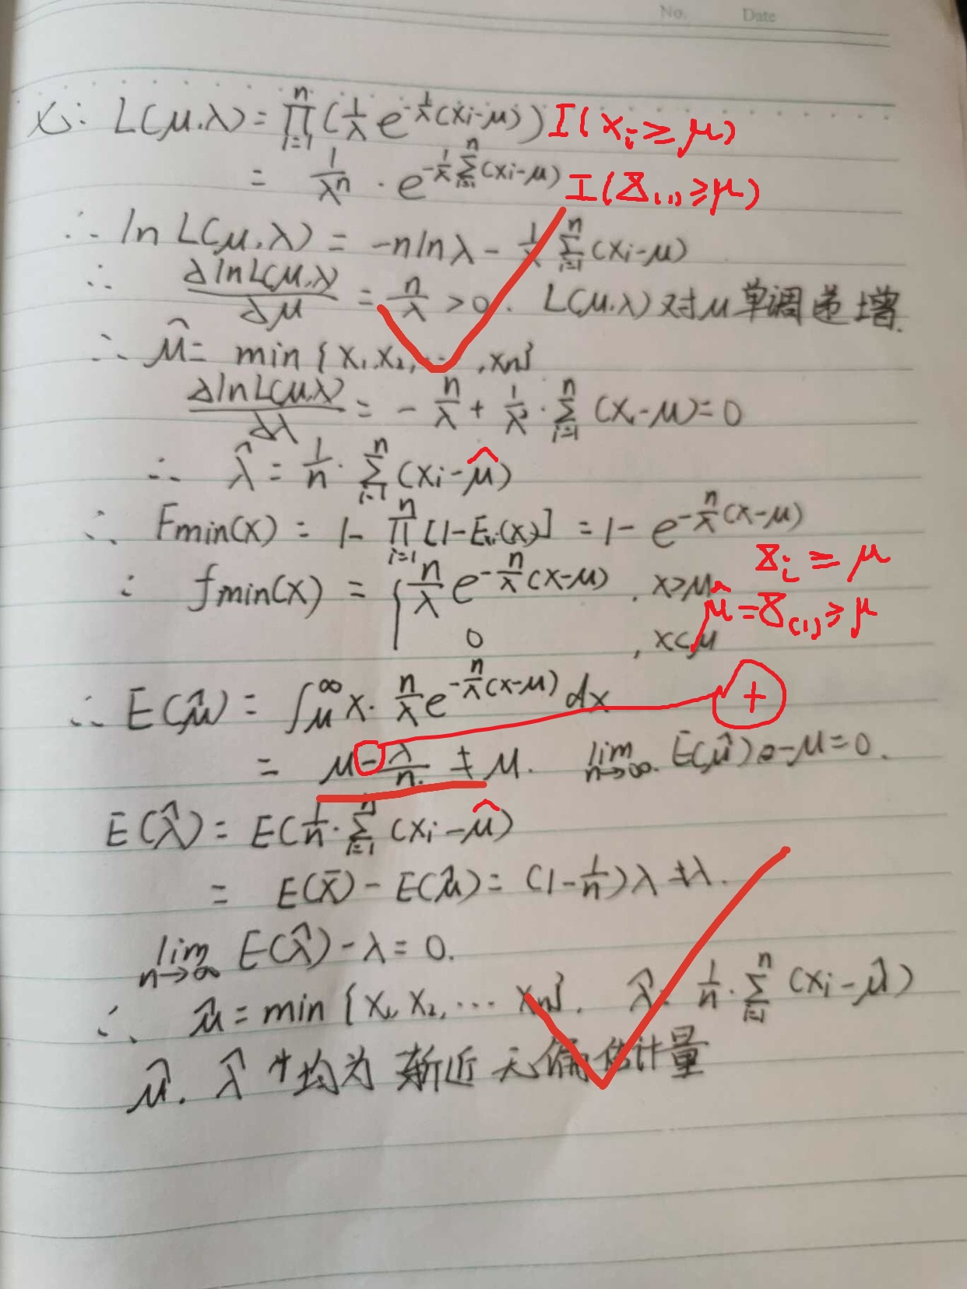

Slide 2
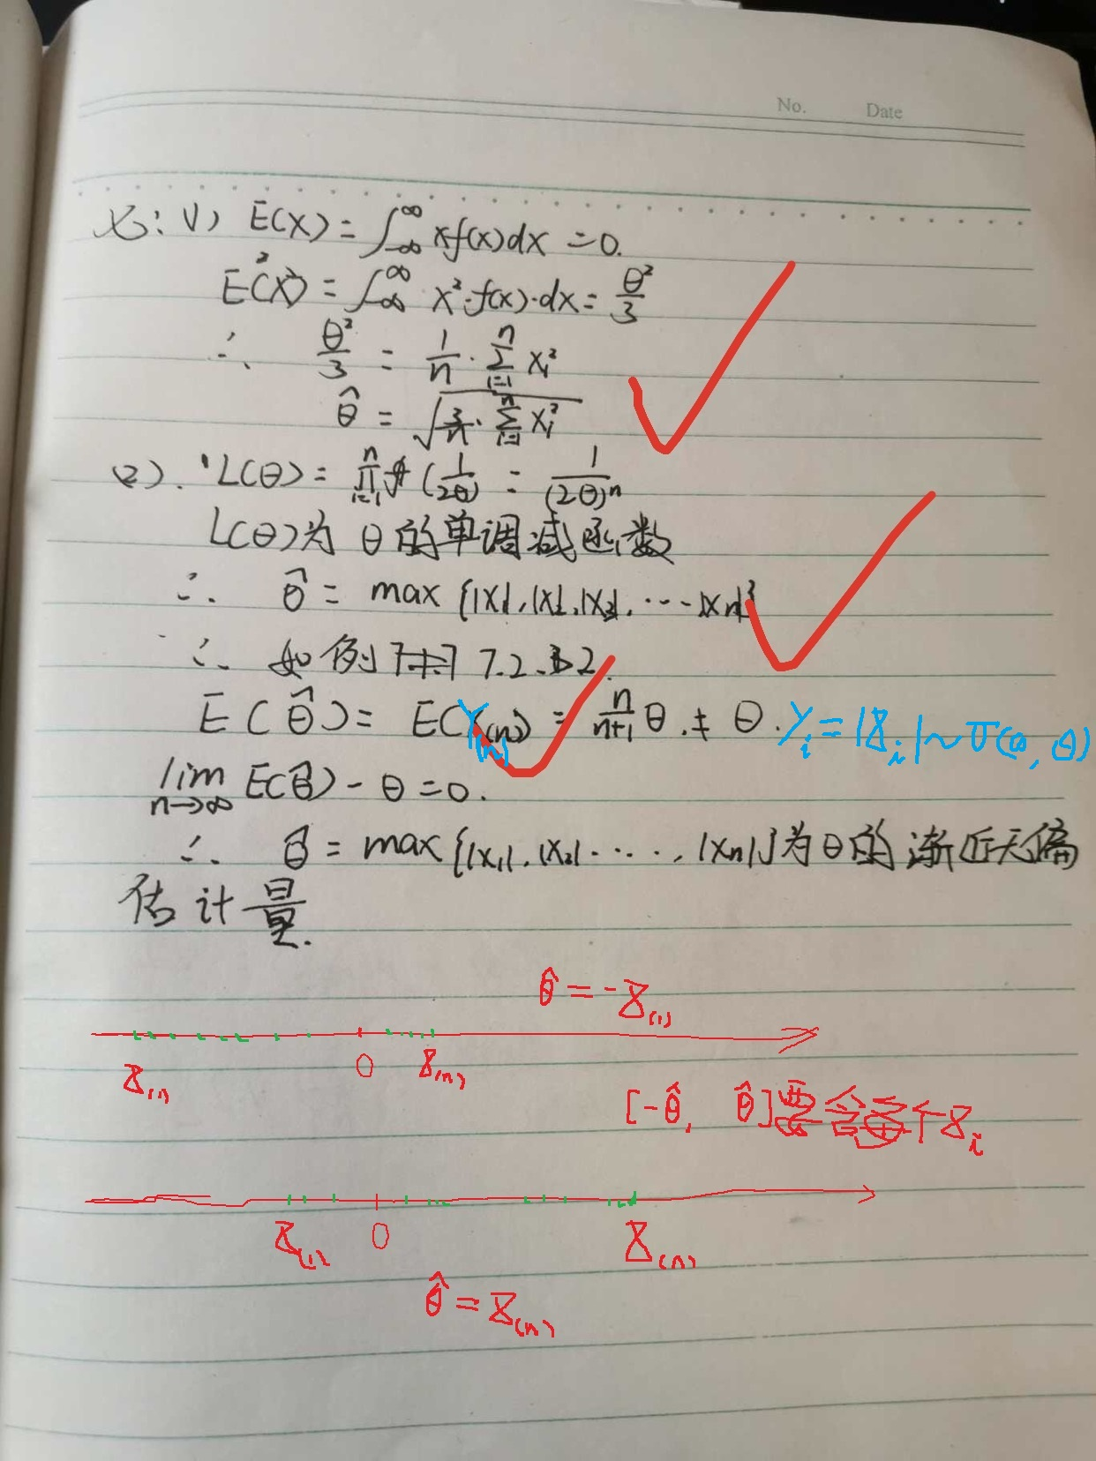

Slide 3
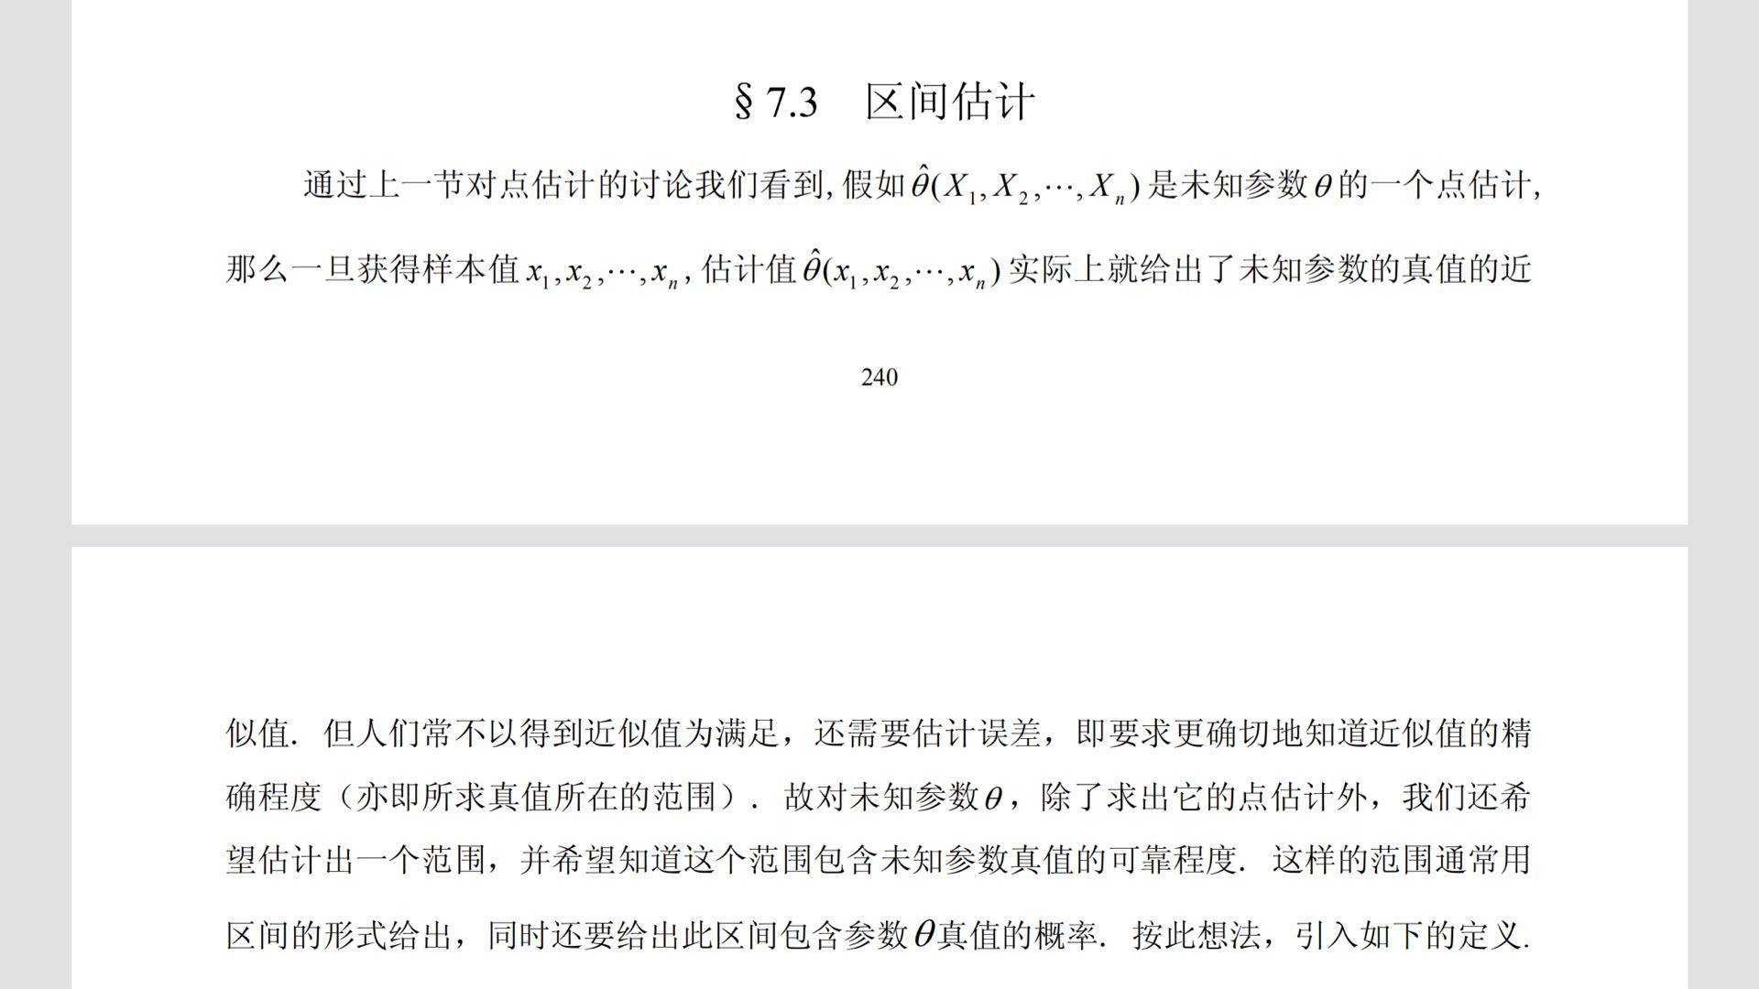

Slide 4
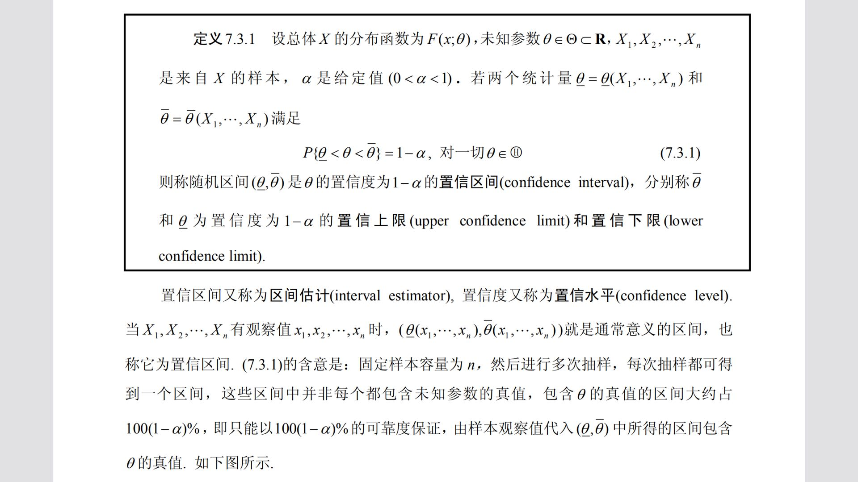

Slide 5
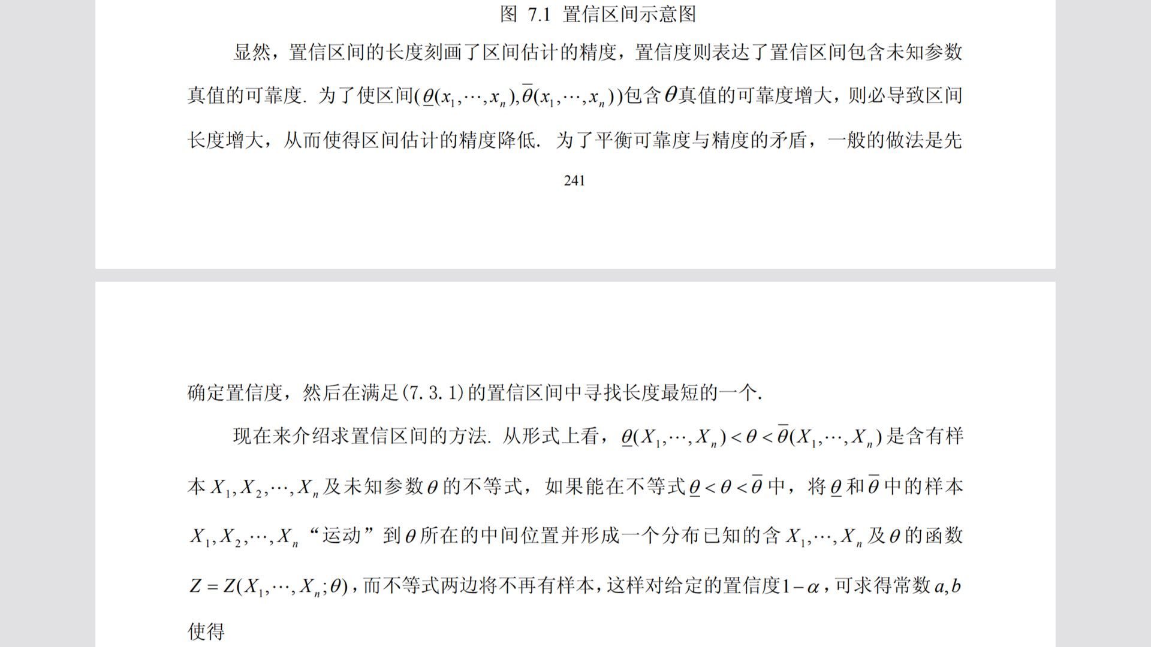

Slide 6
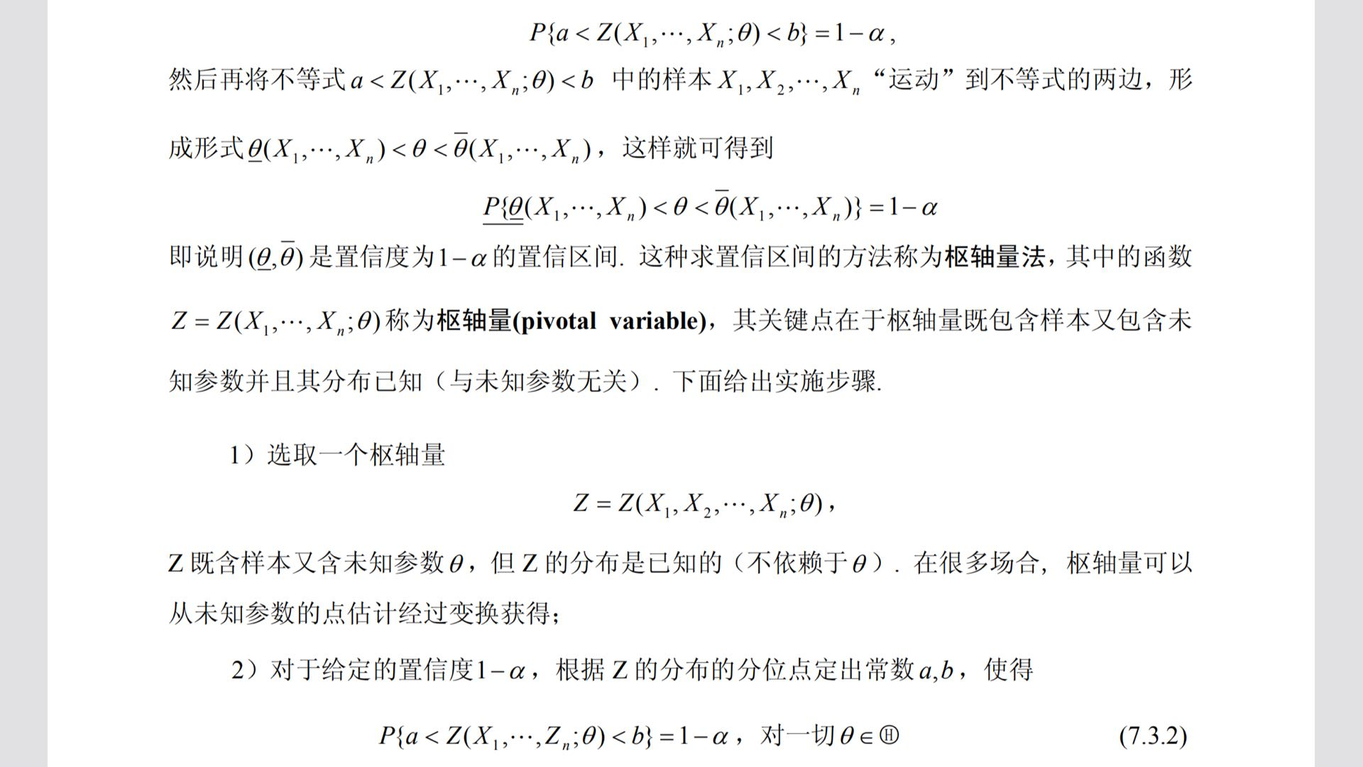

Slide 7
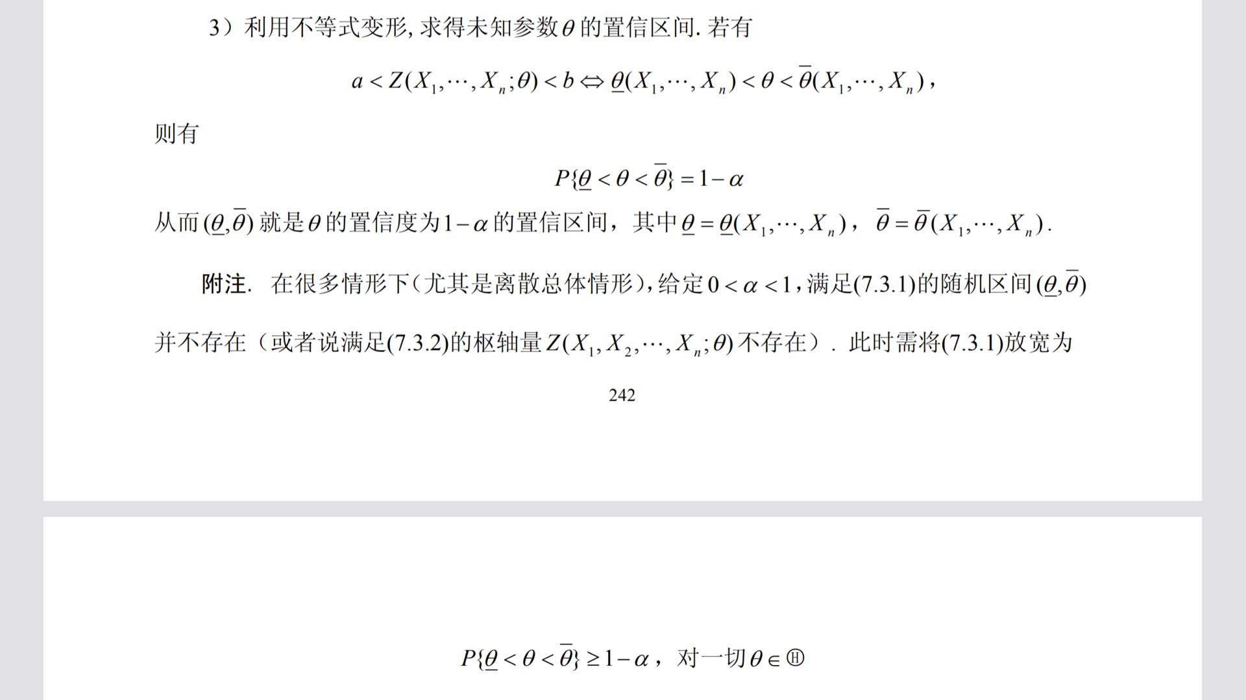

Slide 8
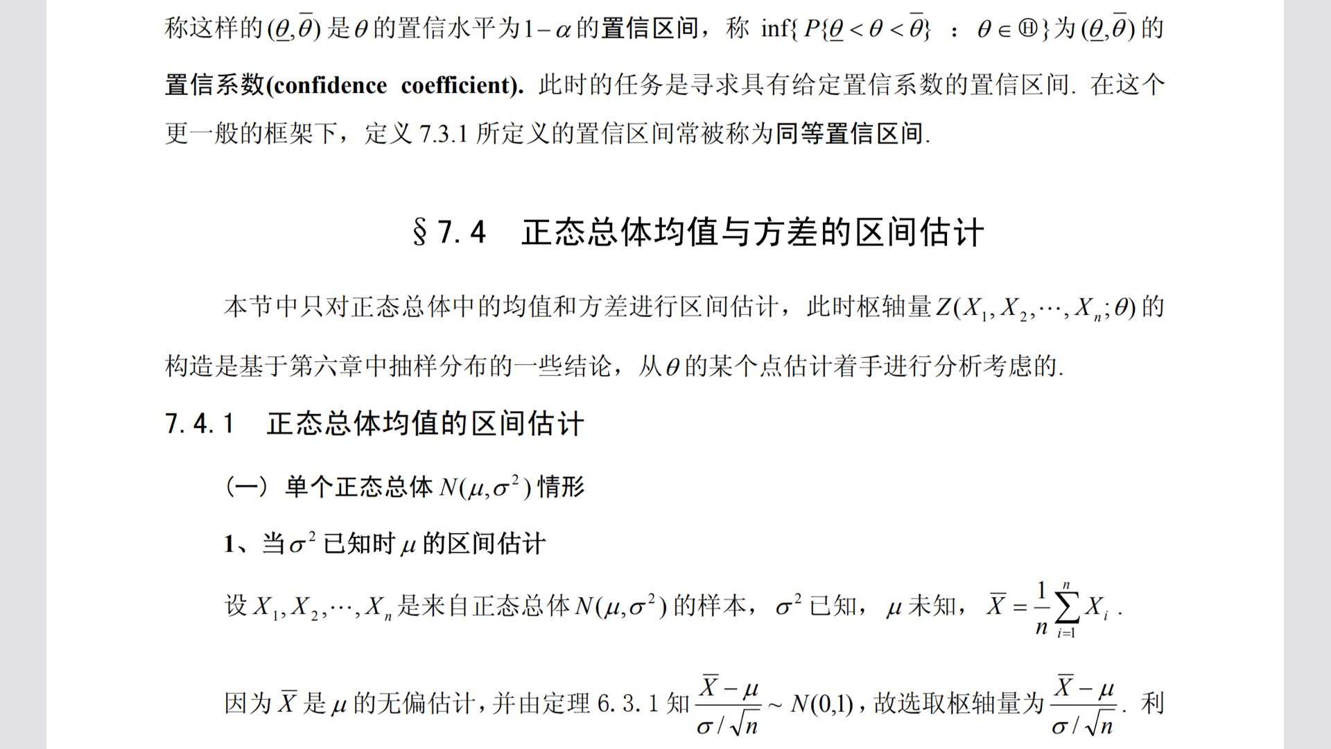

Slide 9
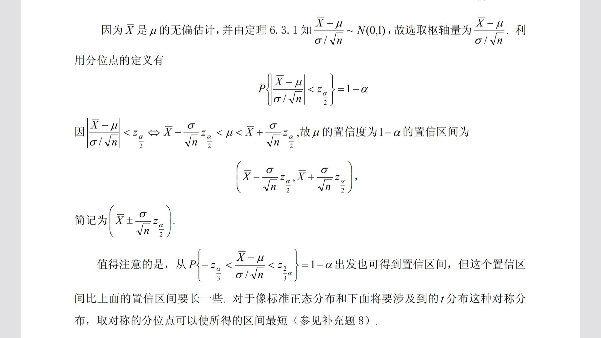

Slide 10
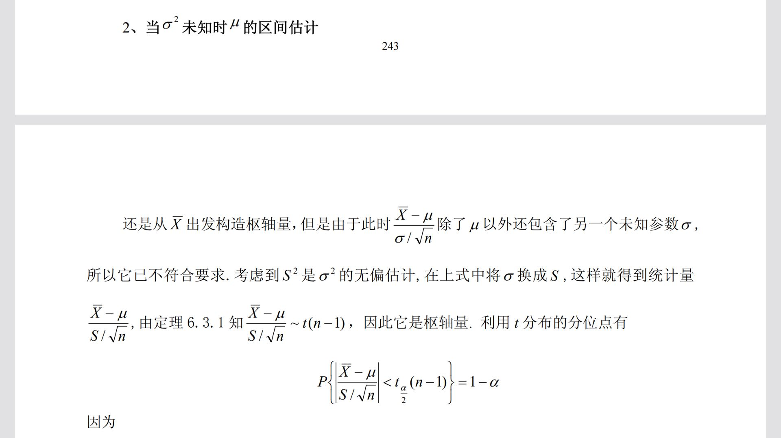

Slide 11
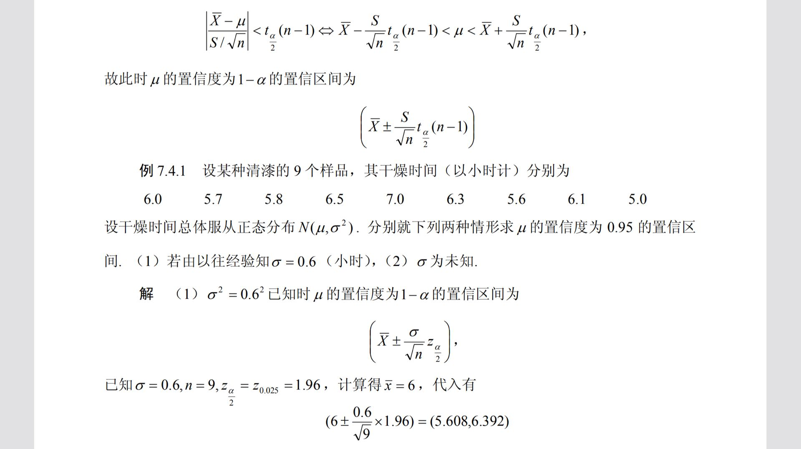

Slide 12
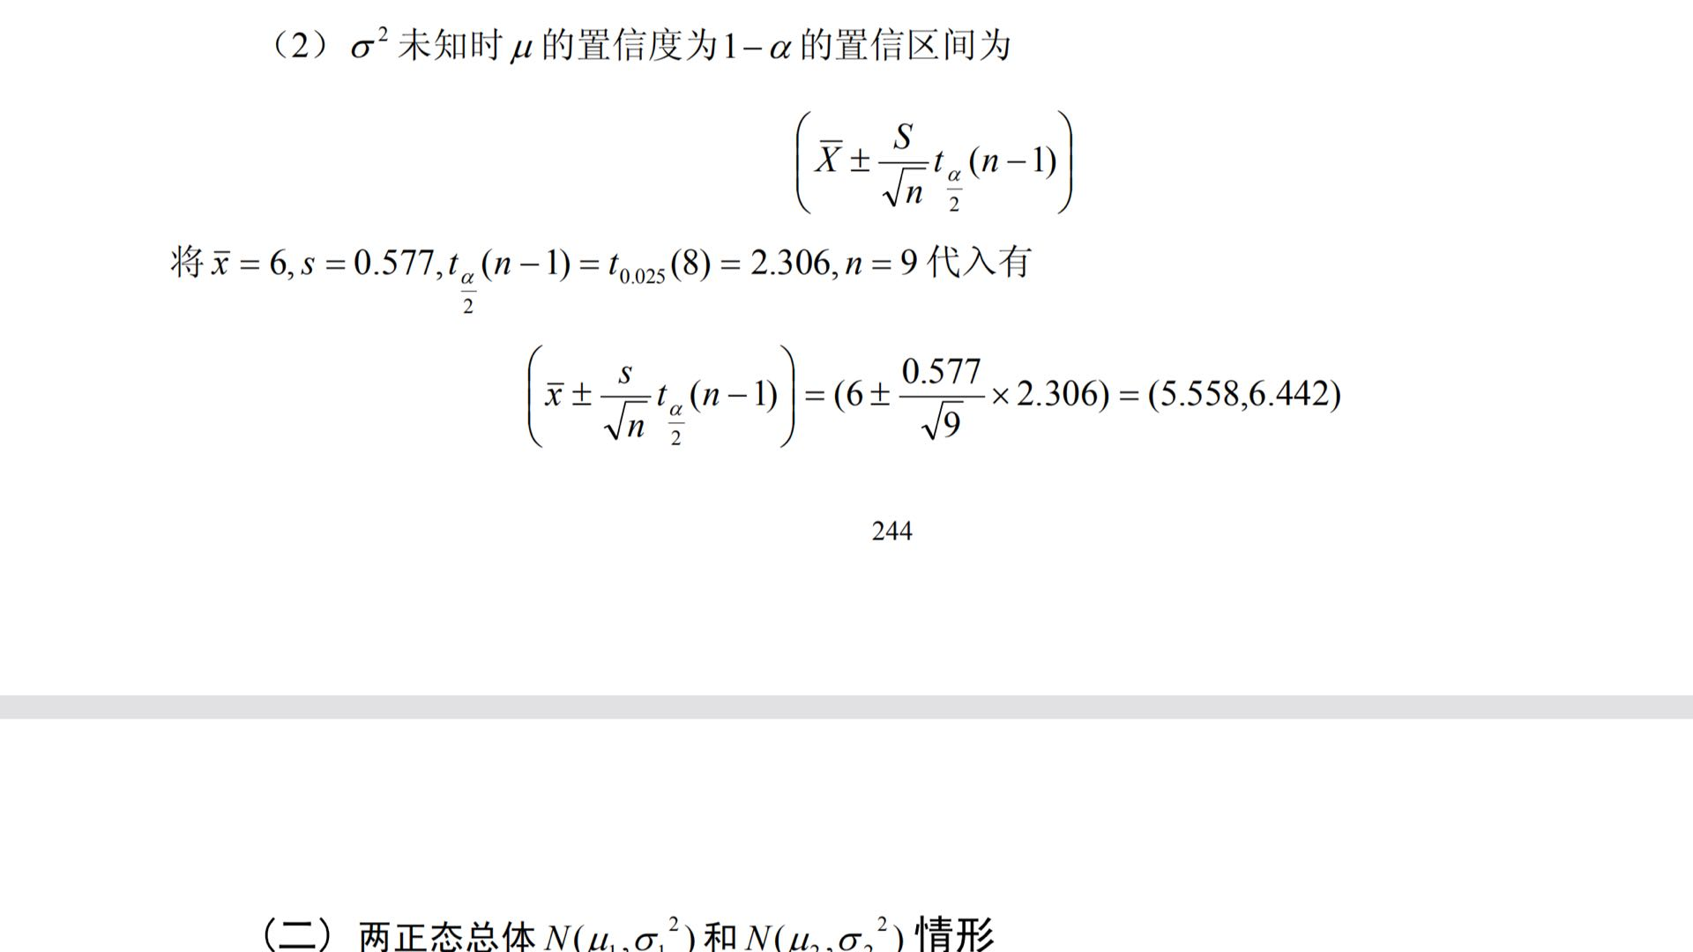

Slide 13
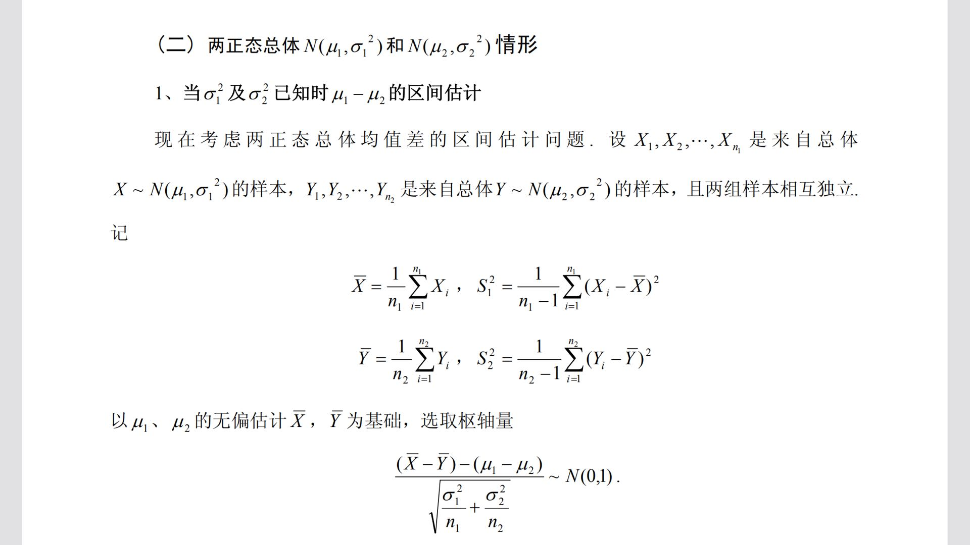

Slide 14
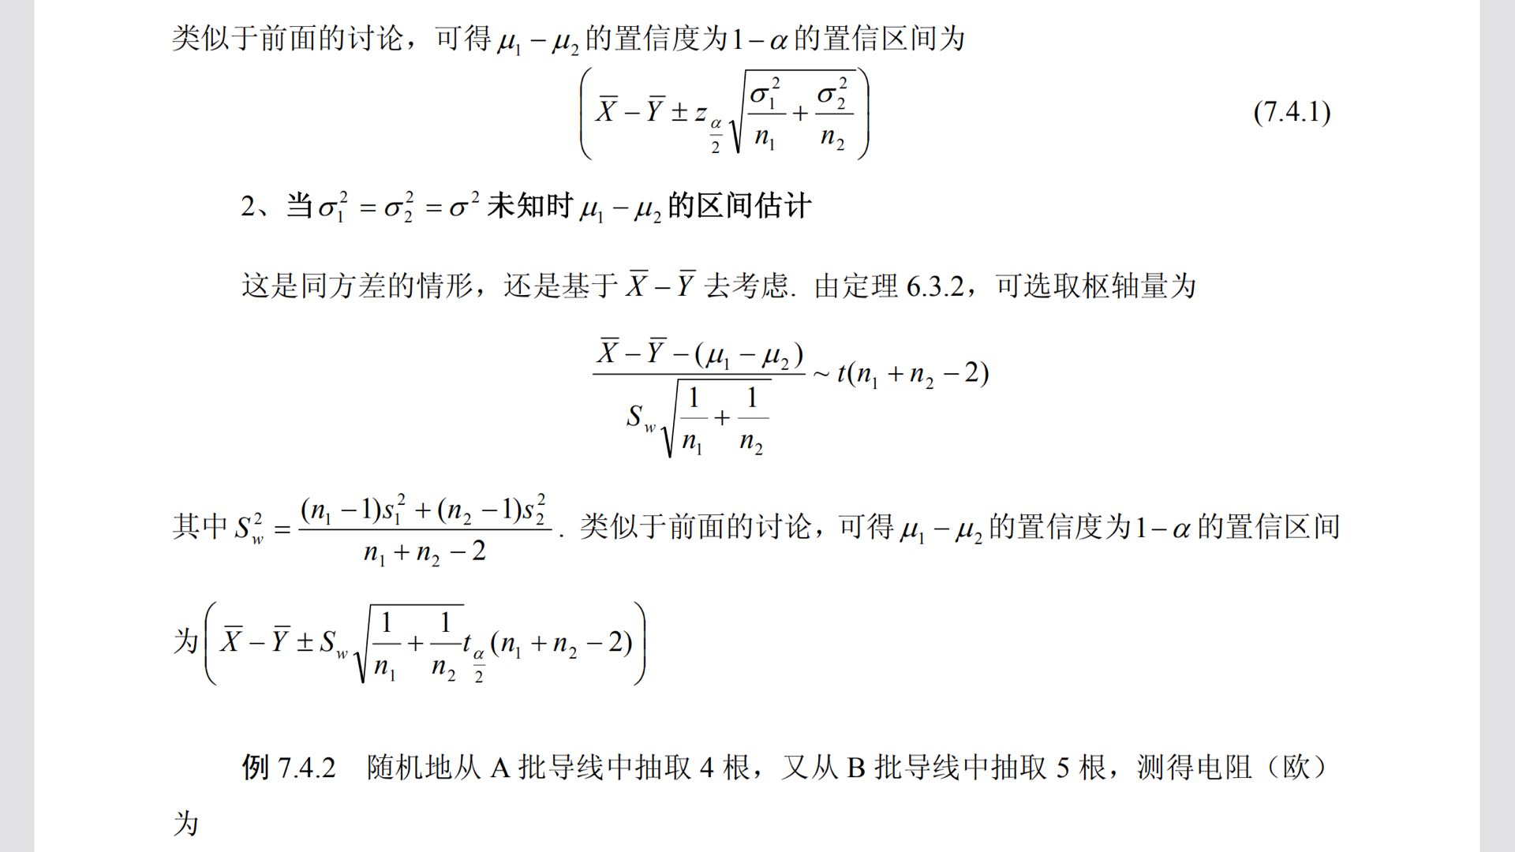

Slide 15
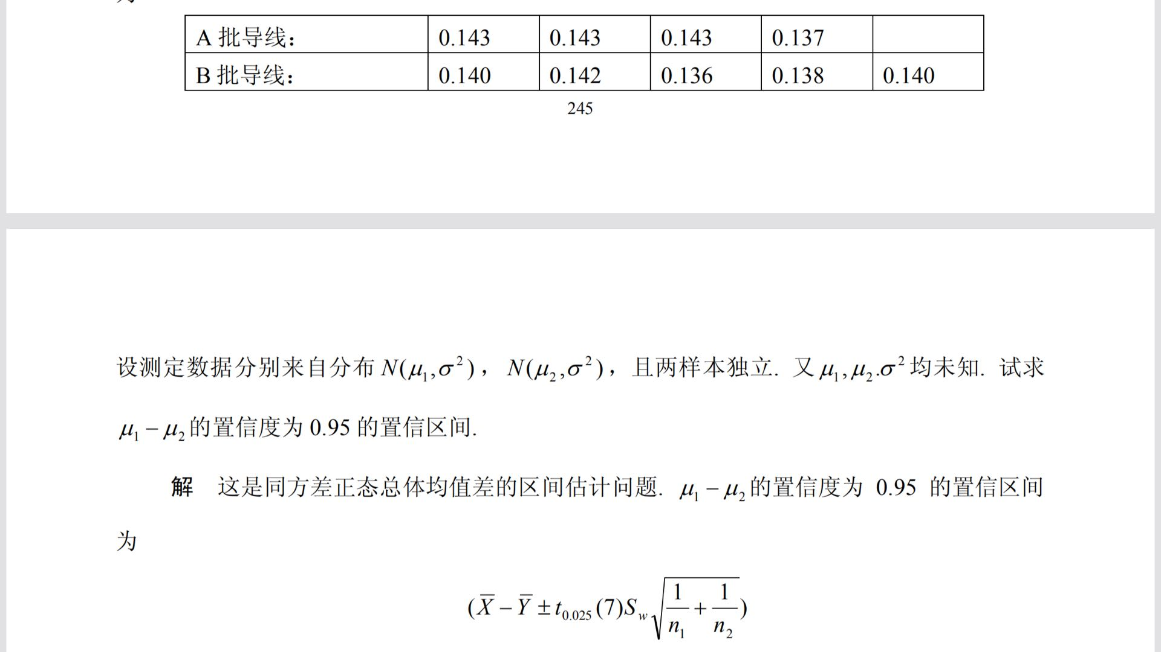

Slide 16
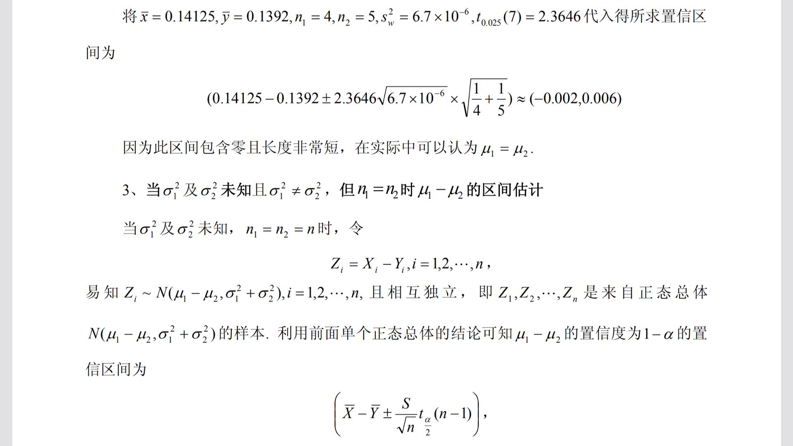

Slide 17
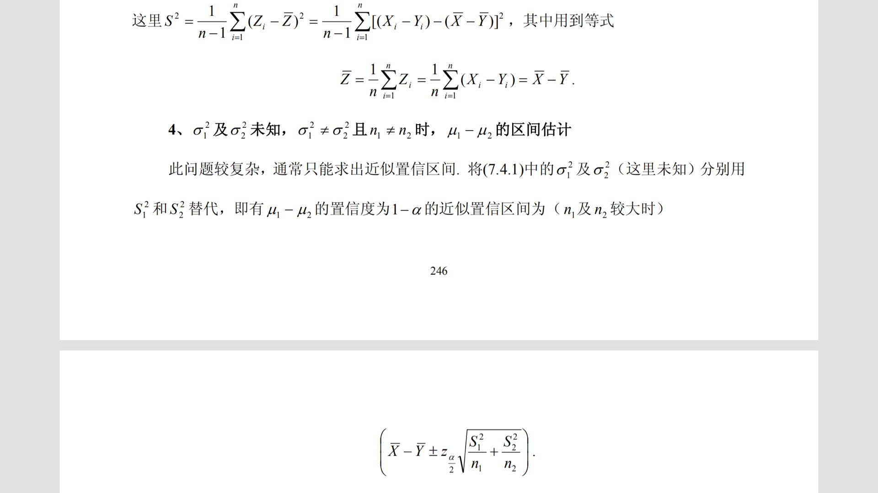

Slide 18
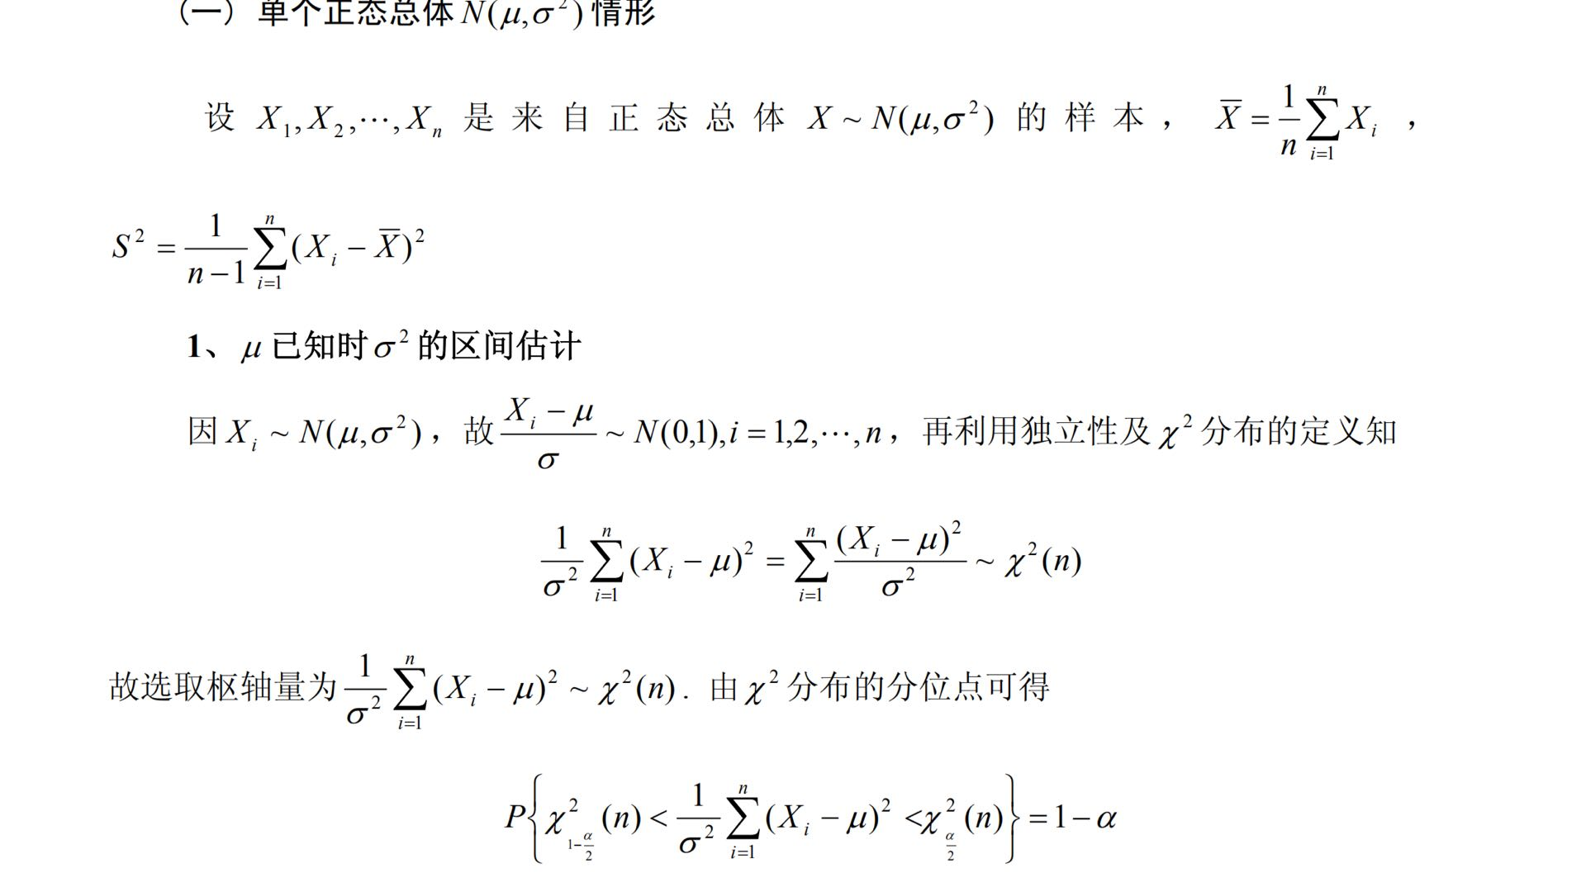

Slide 19
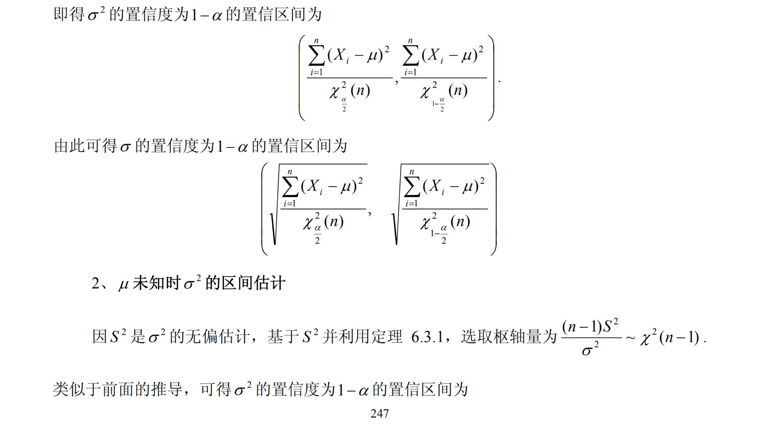

Slide 20
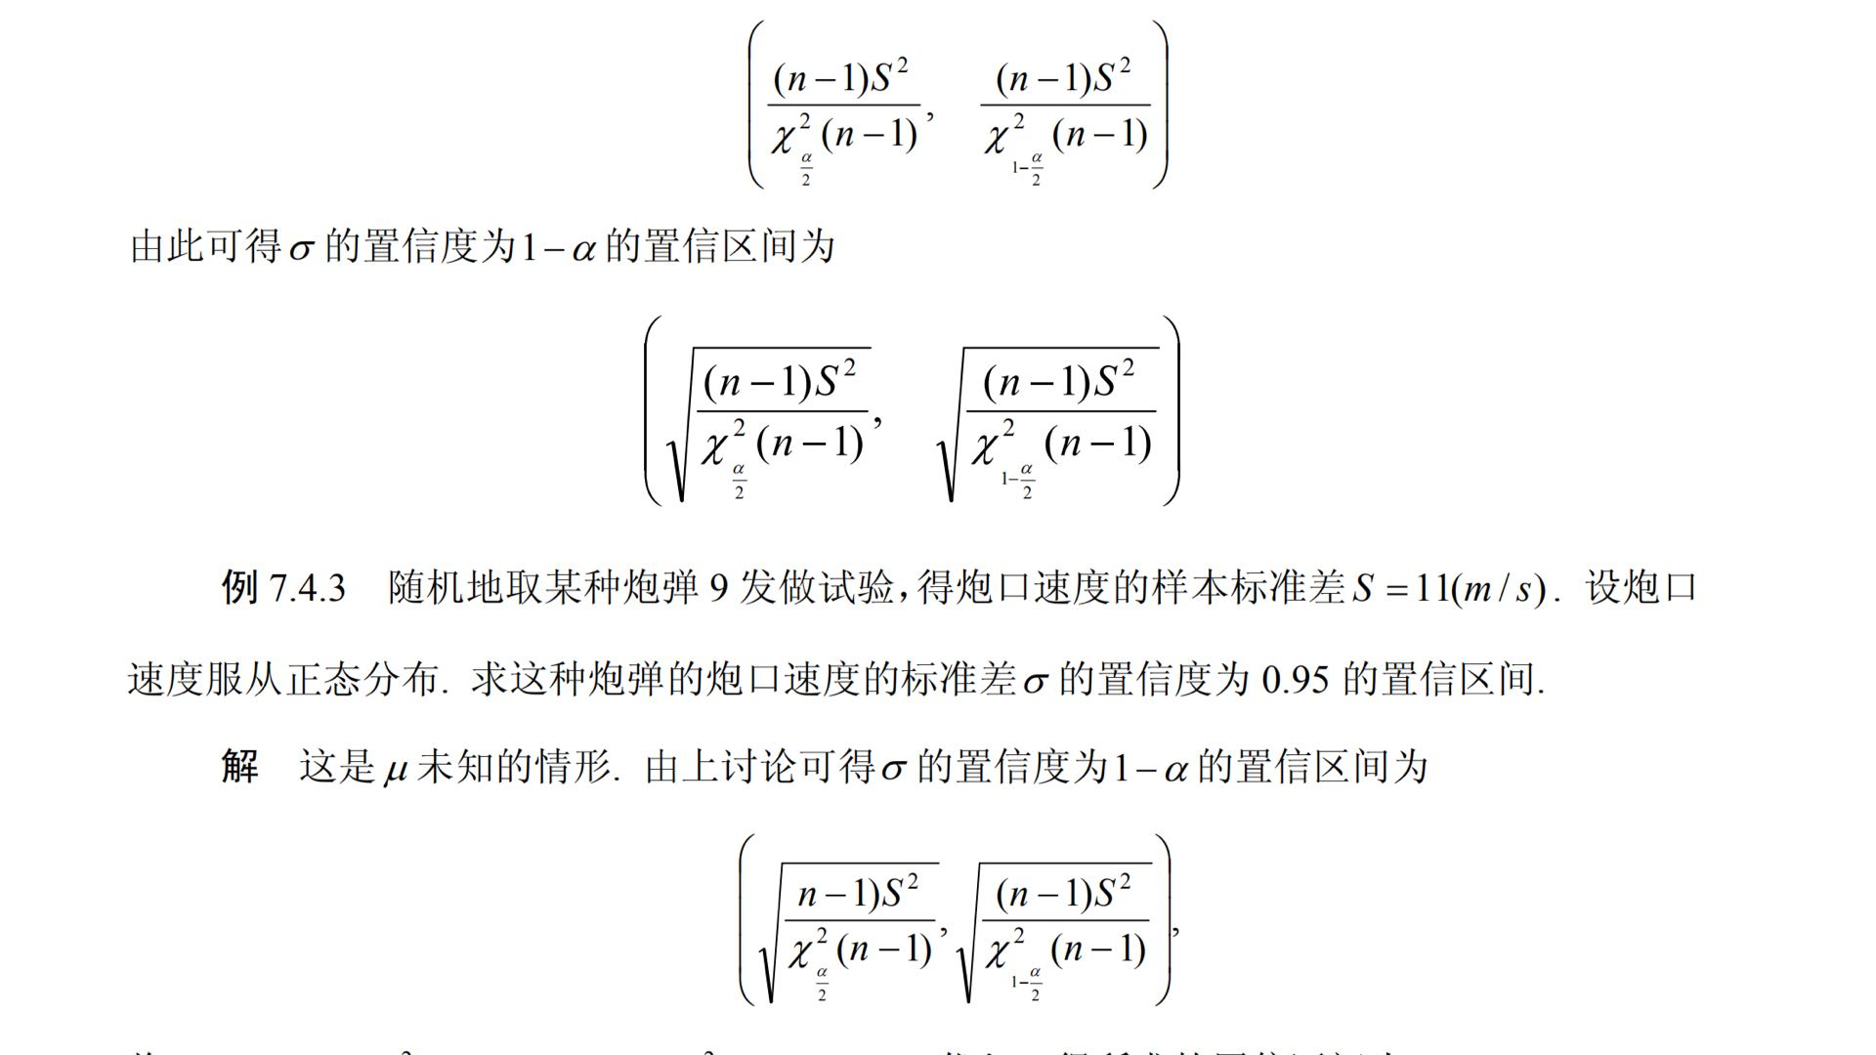

Slide 21
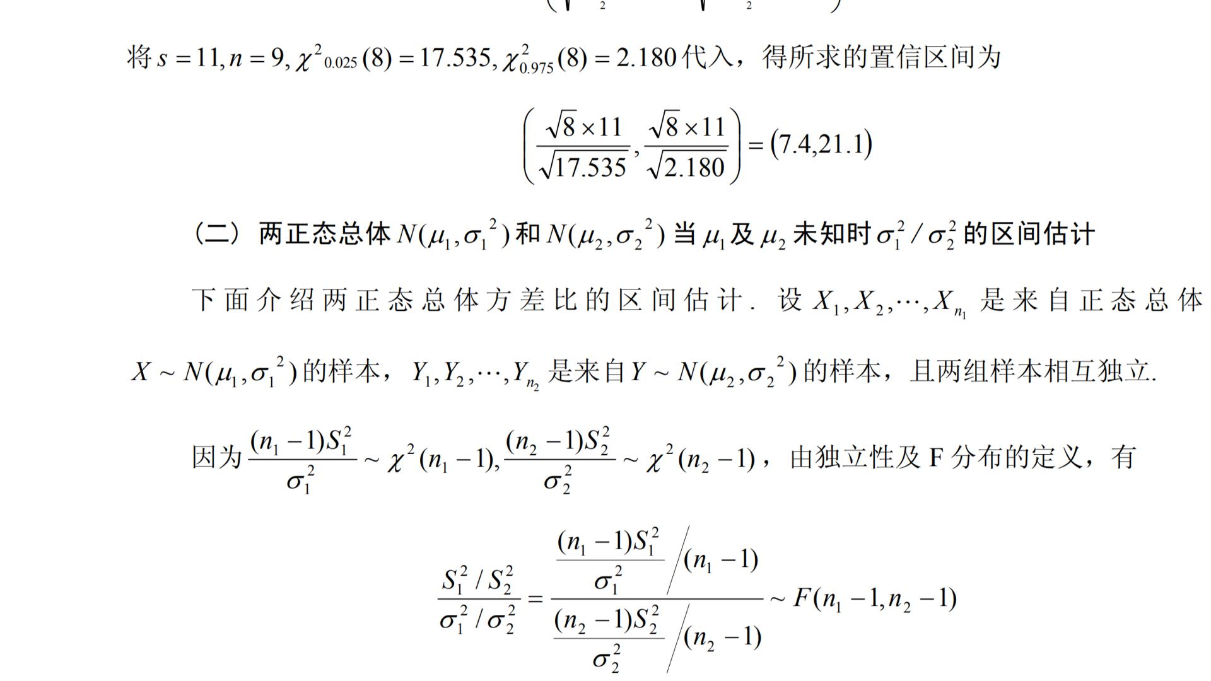

Slide 22
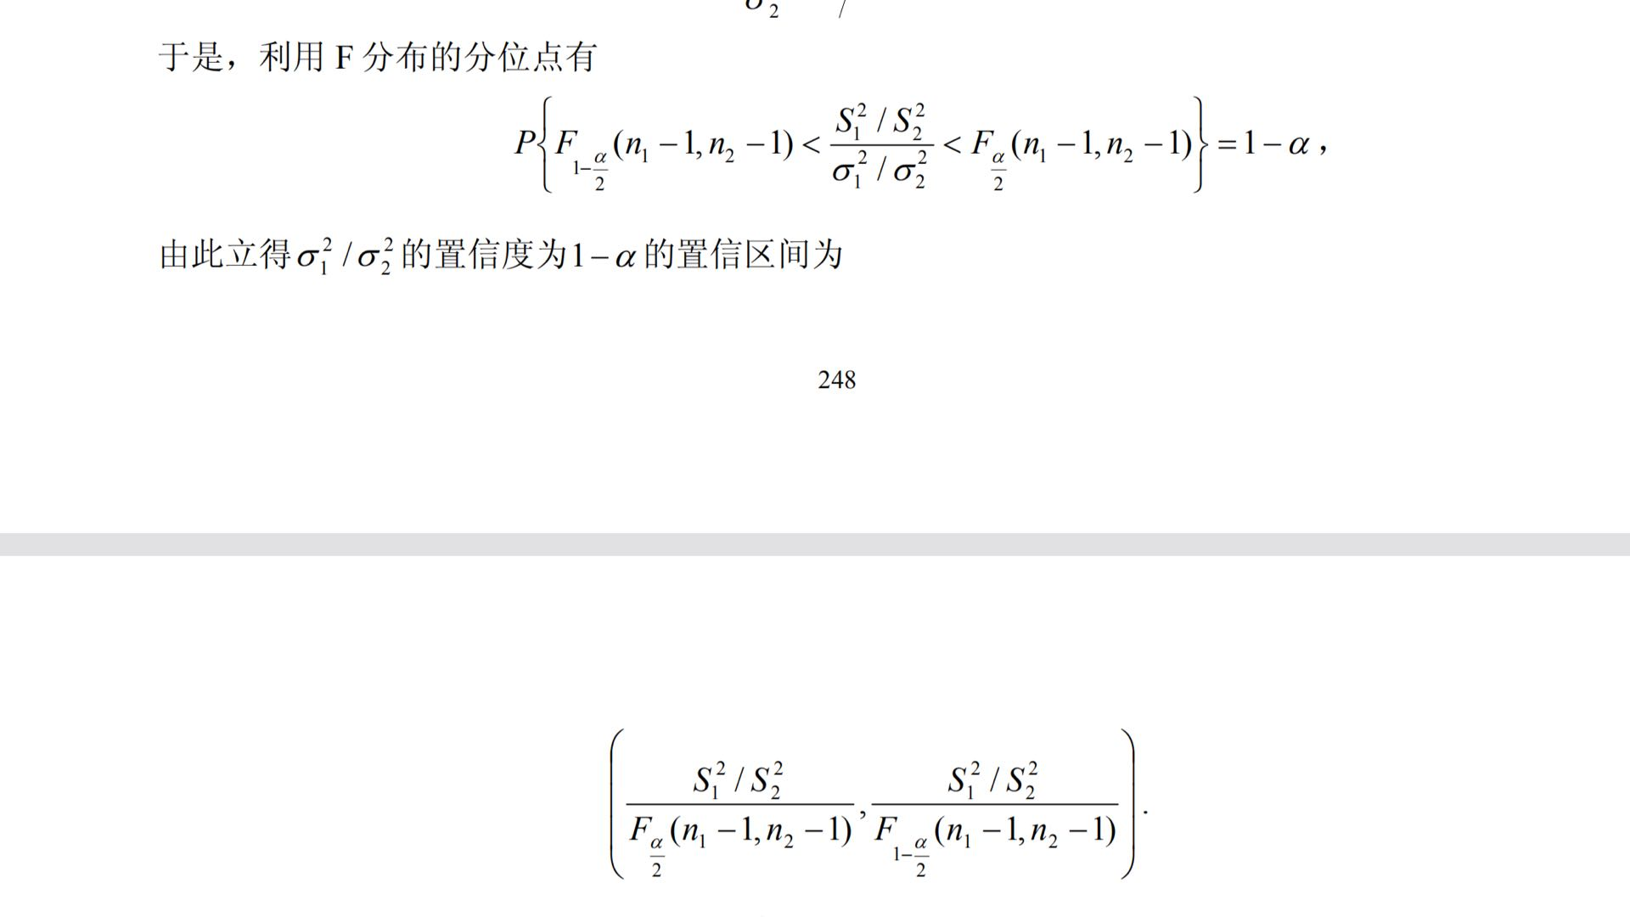

Slide 23
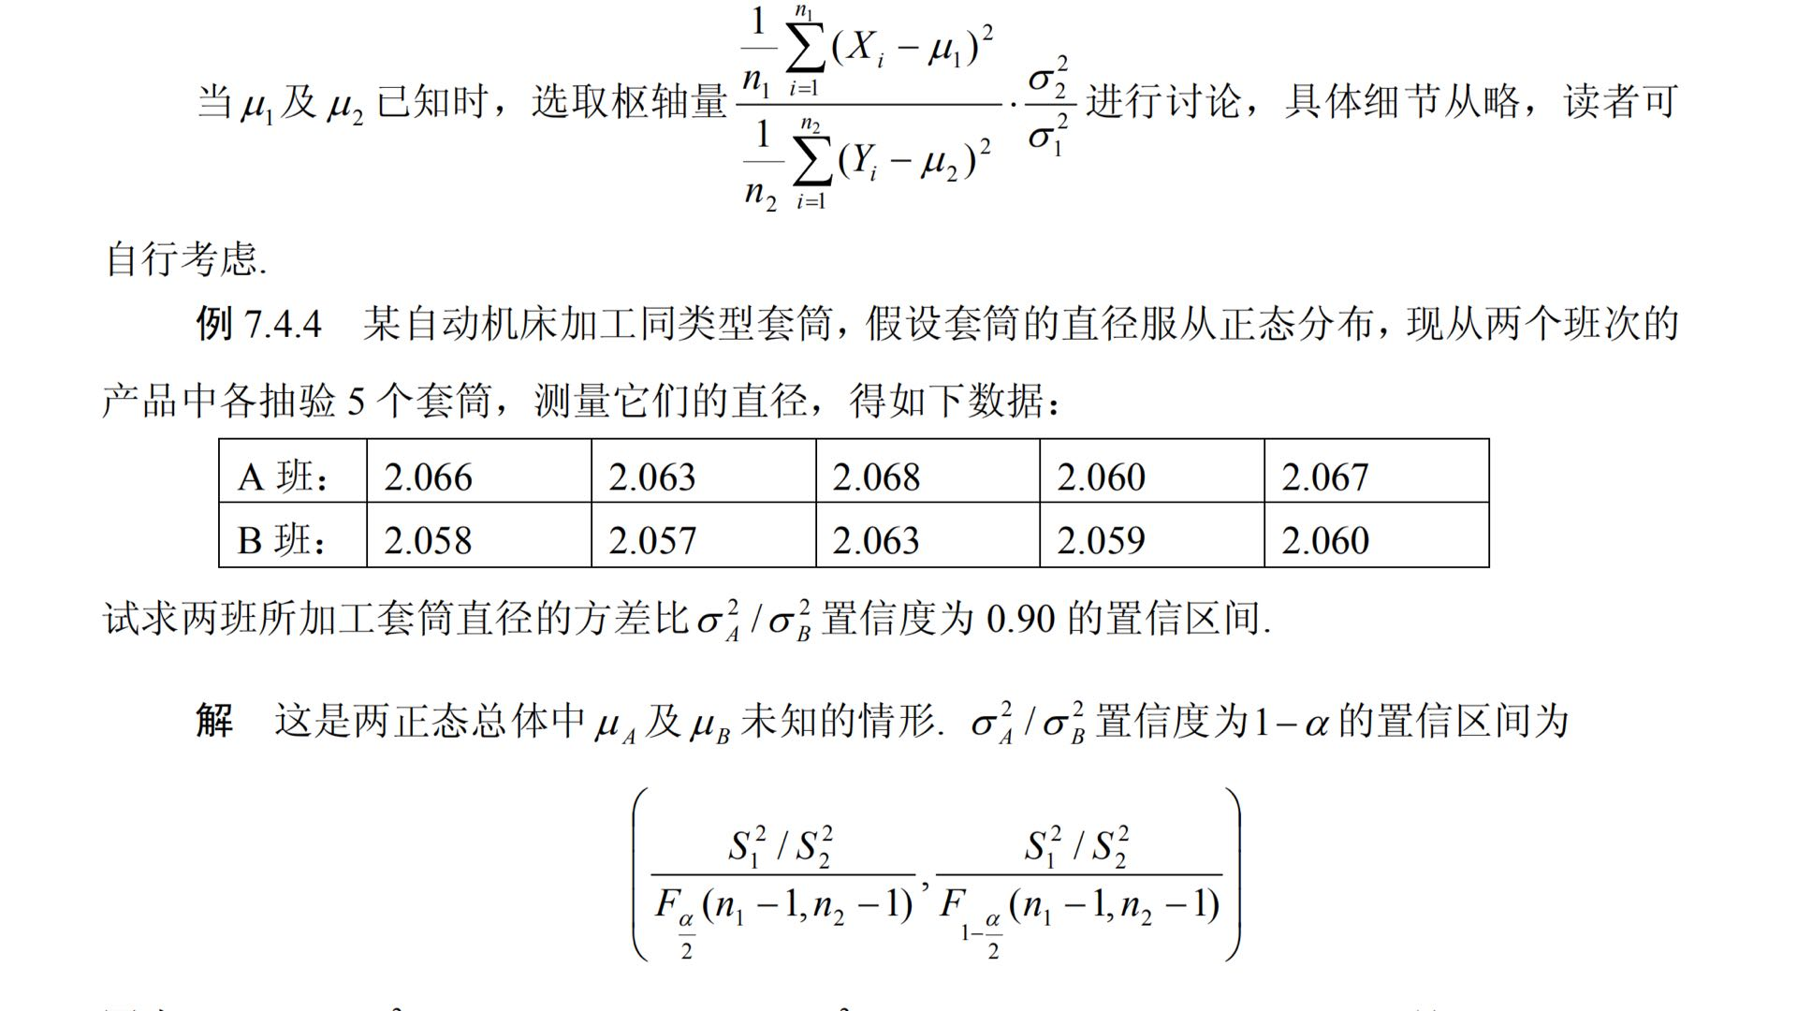

Slide 24
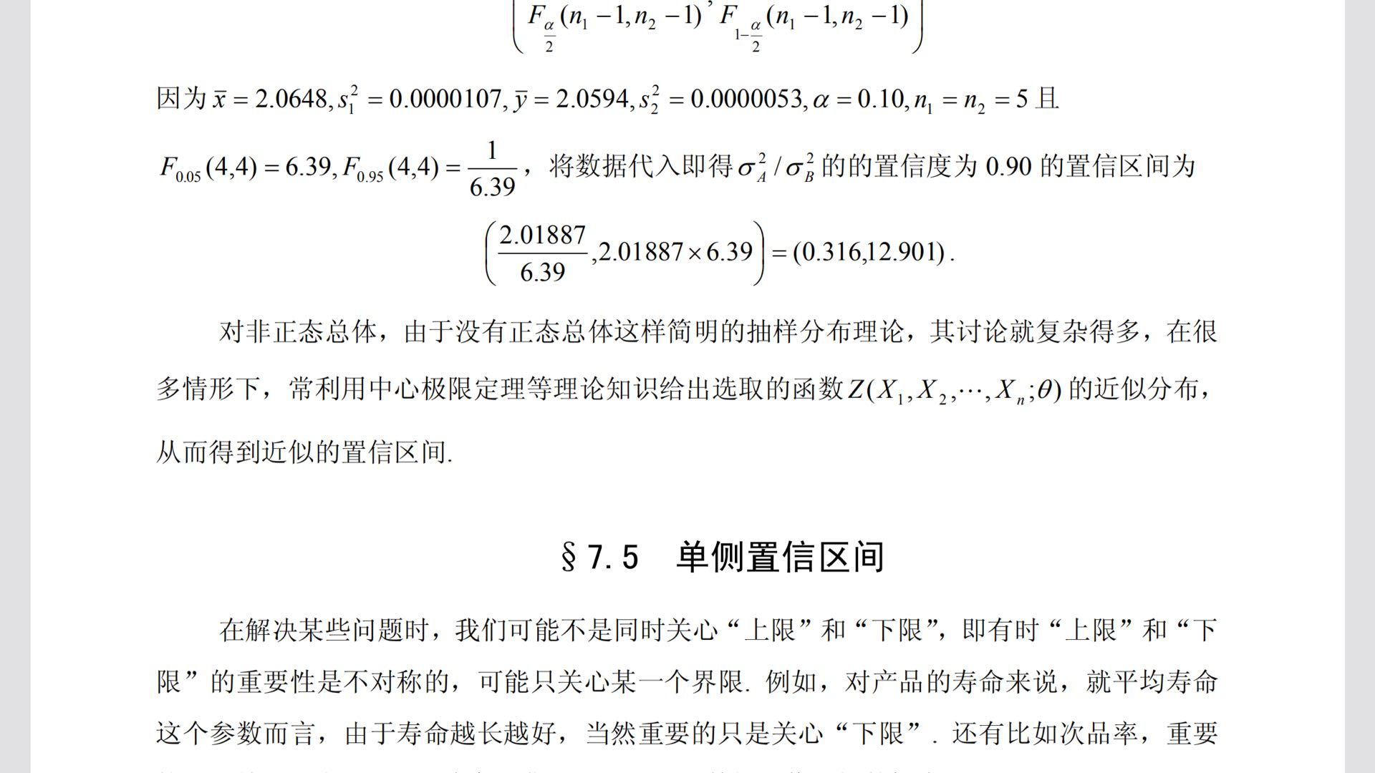

Slide 25
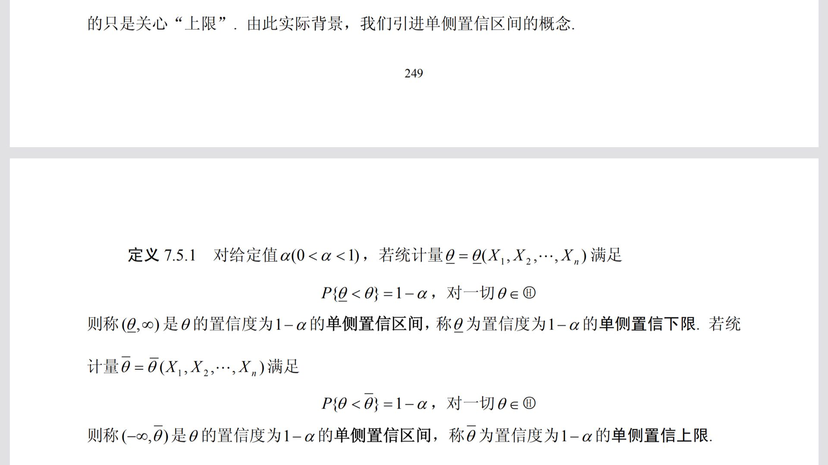

Slide 26
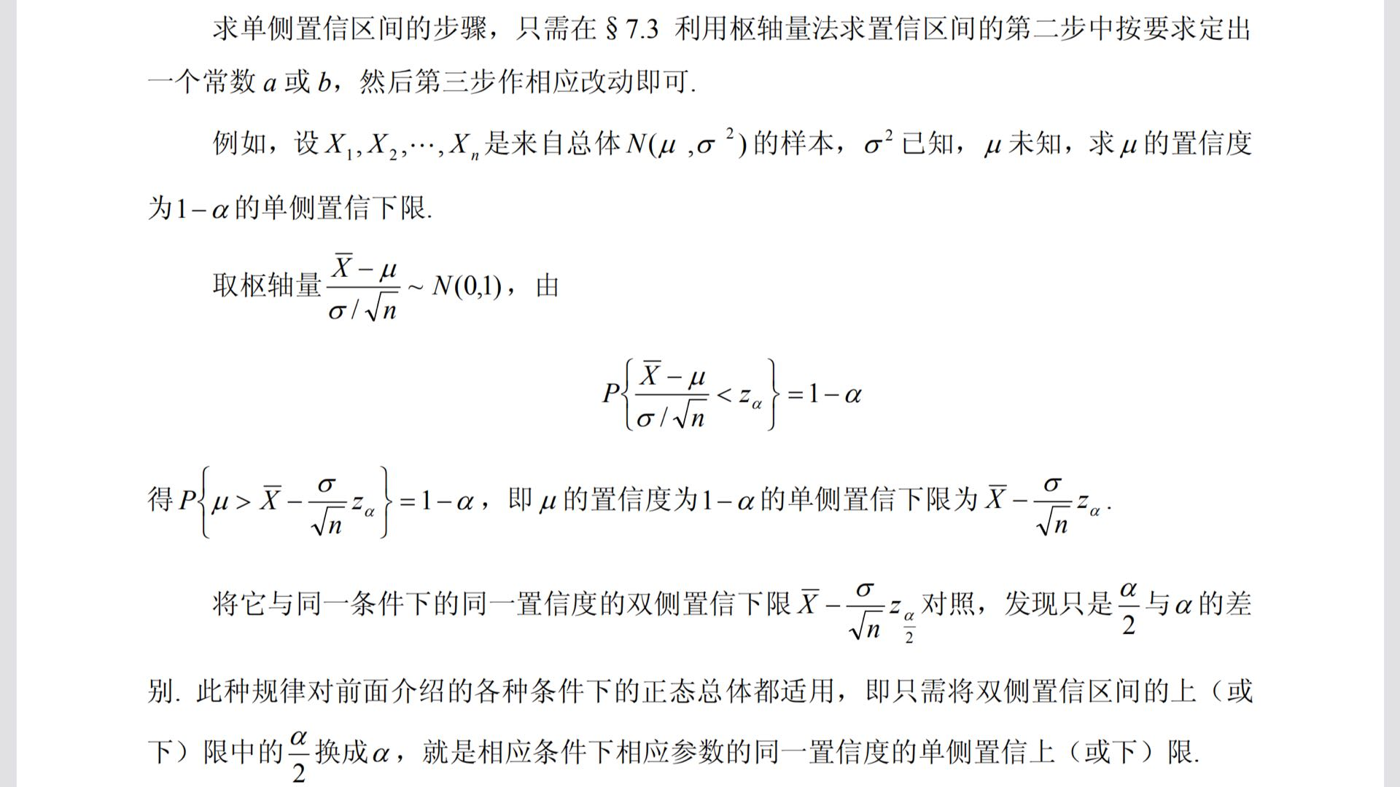

Slide 27
第八章 假设检验
理解假设检验的概念及其基本思想。
理解拒绝域、临界值、显著水平等概念。
掌握假设检验的基本步骤。
了解假设检验可能产生的两类错误。

Slide 28
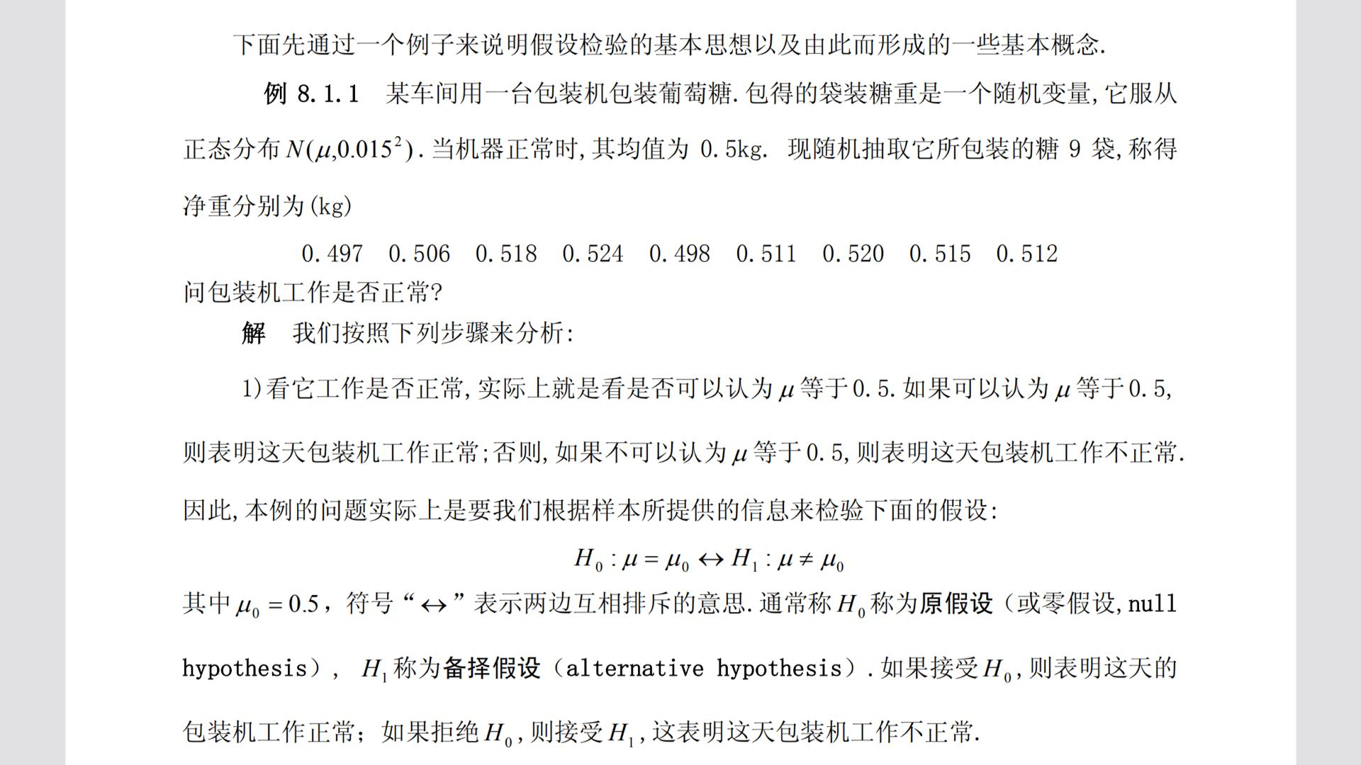

Slide 29
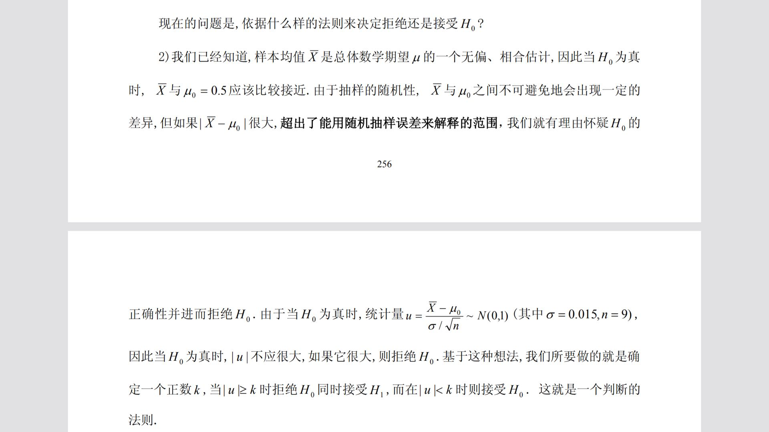

Slide 30
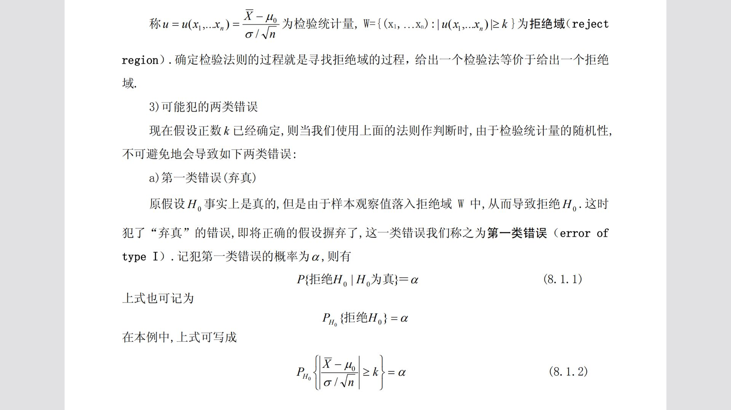

Slide 31
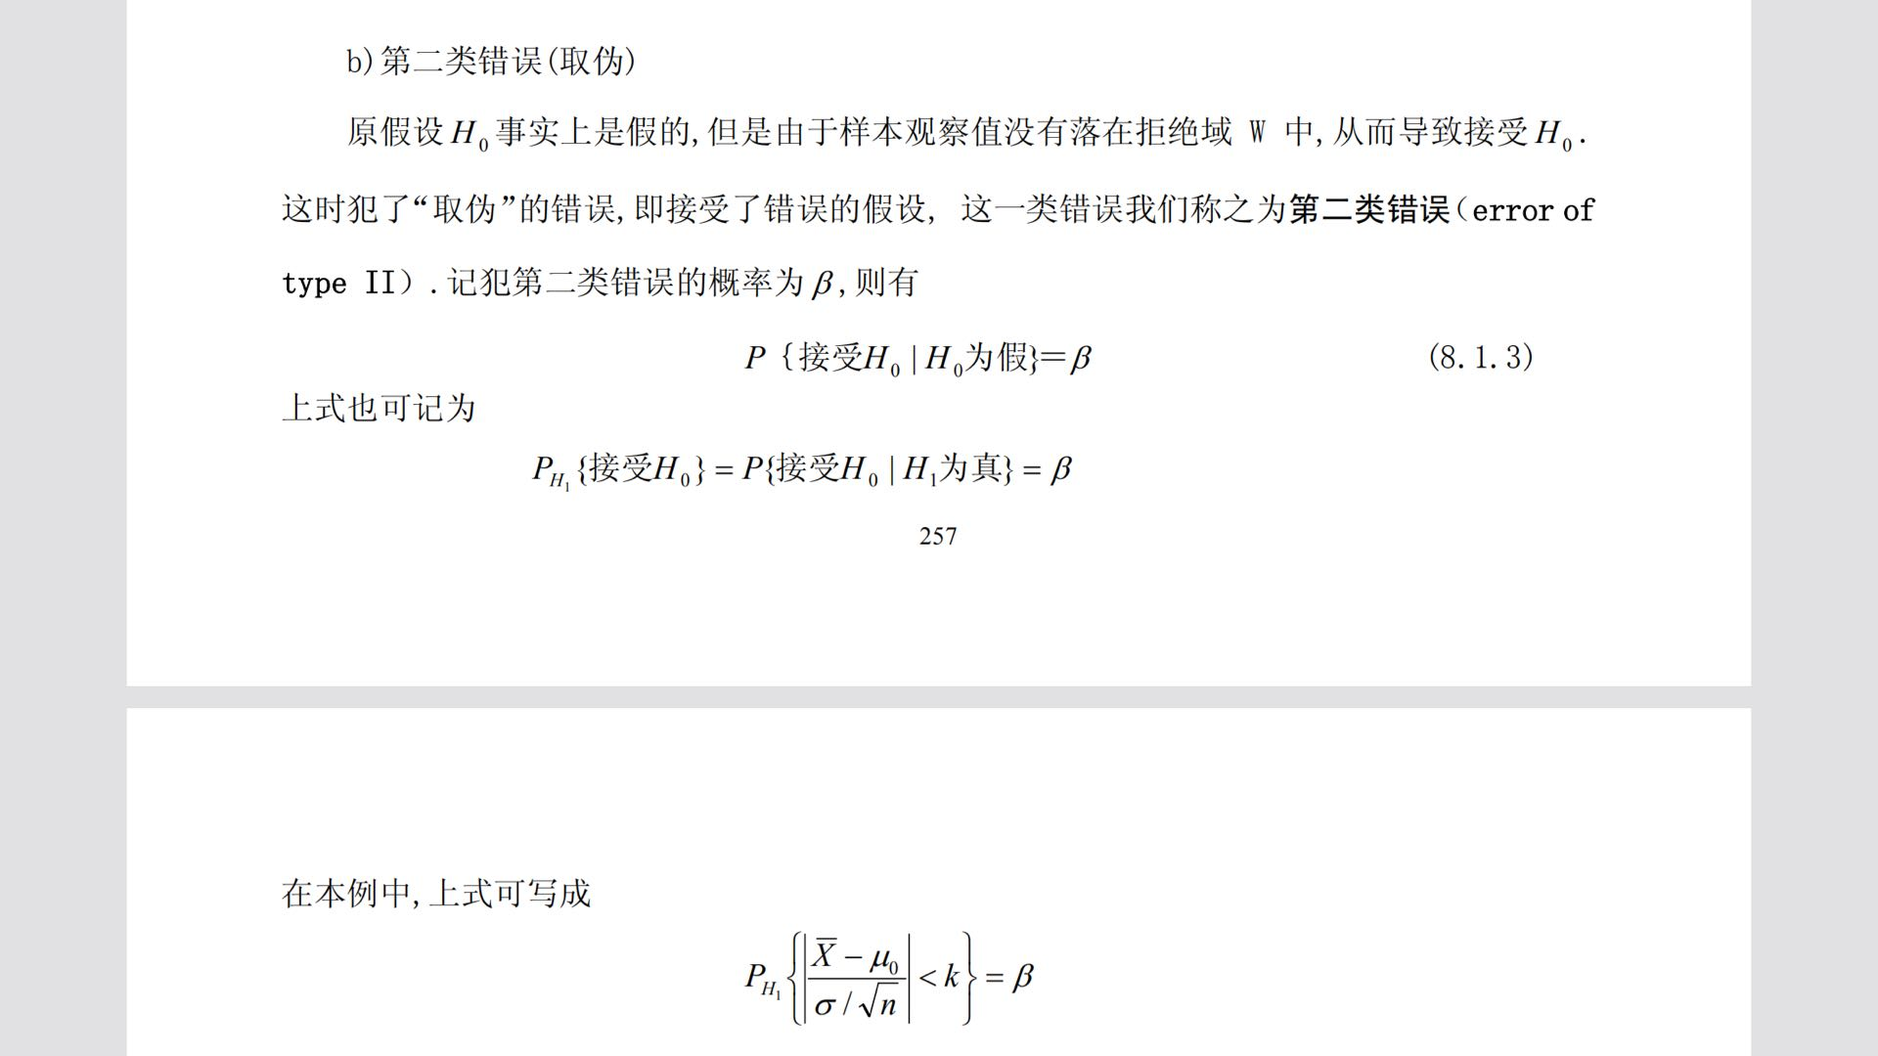

Slide 32
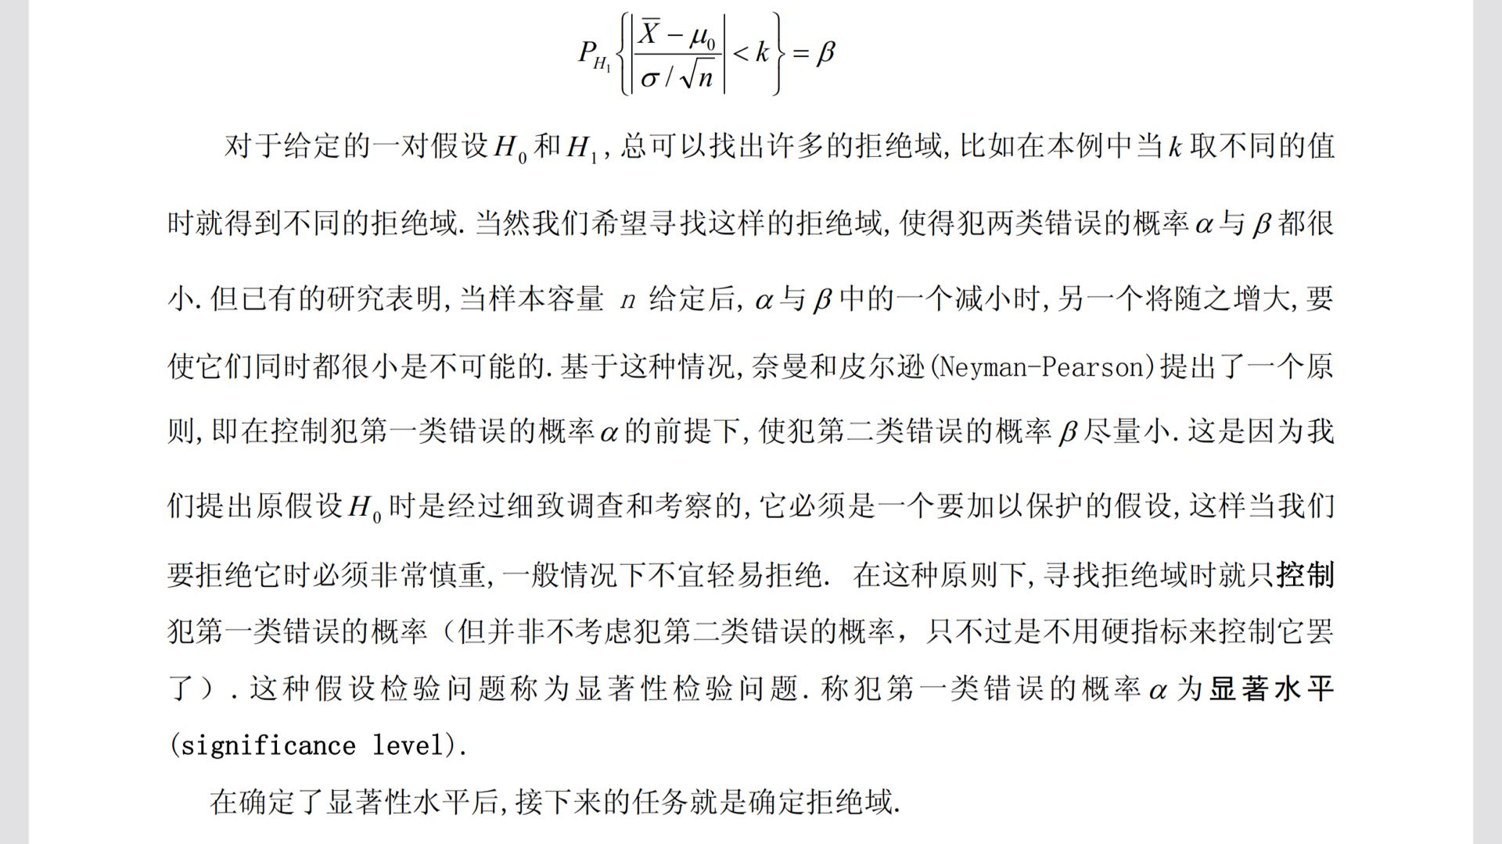

Slide 33
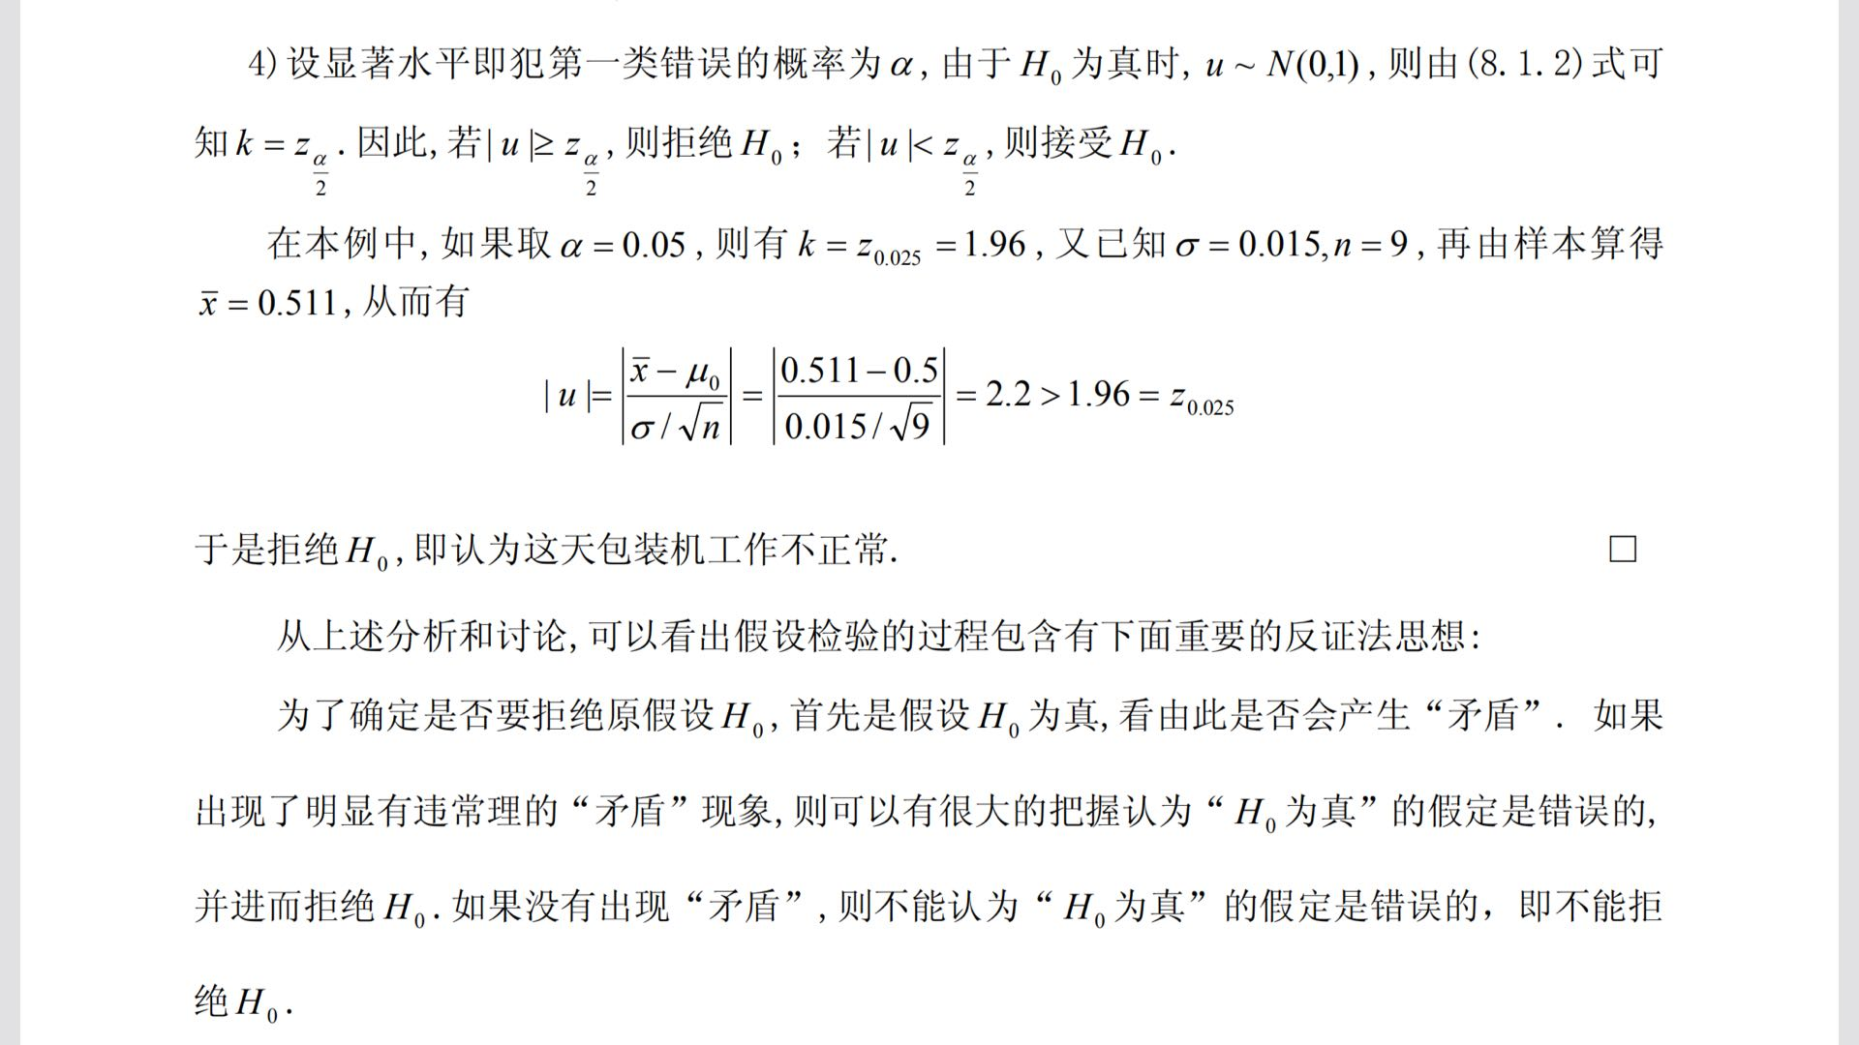

Slide 34
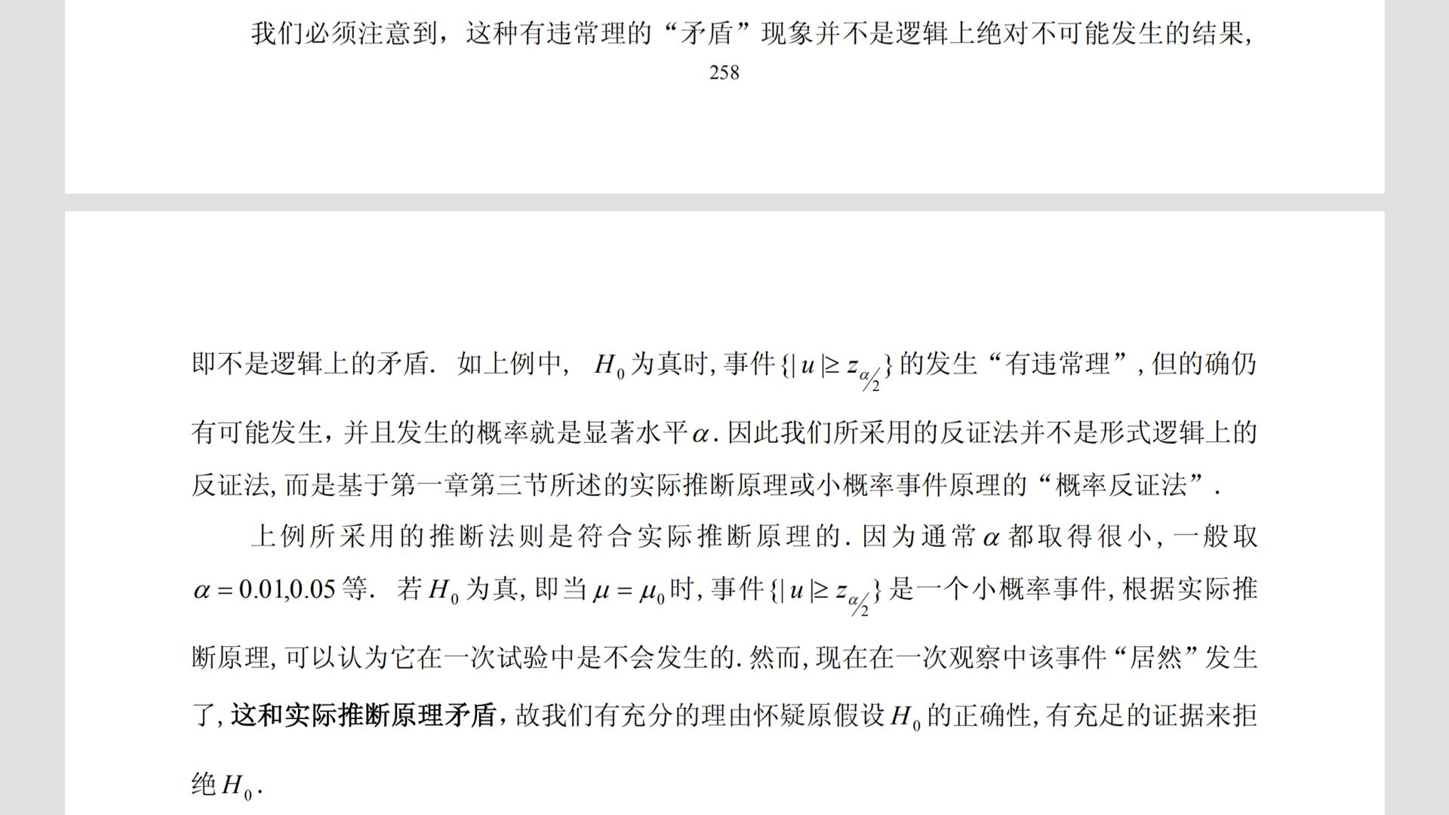

Slide 35
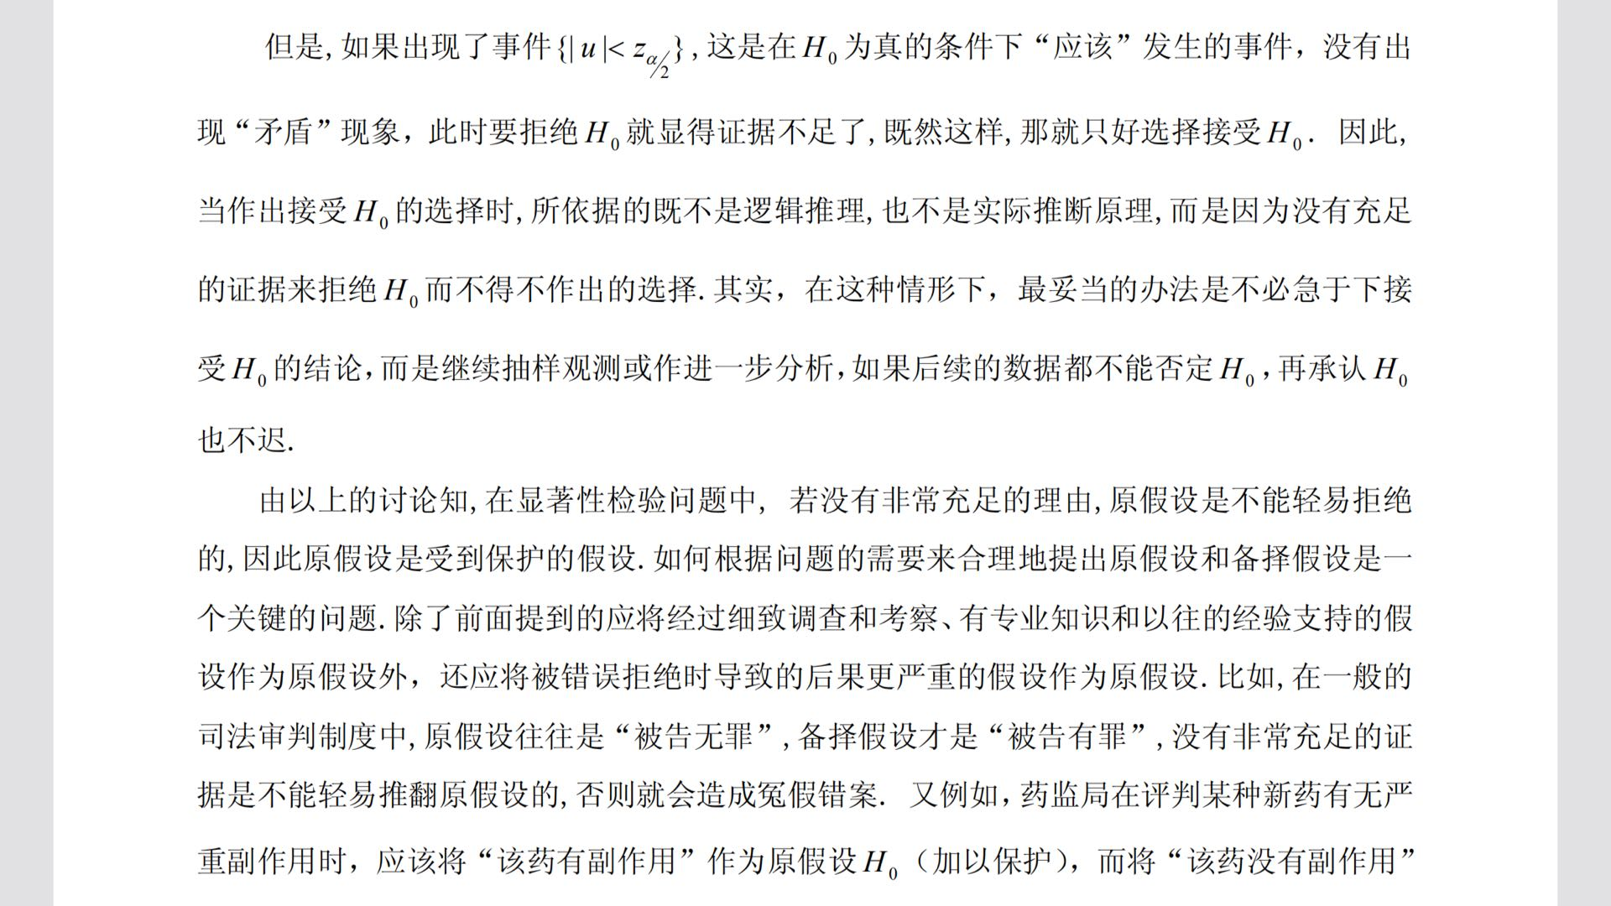

Slide 36
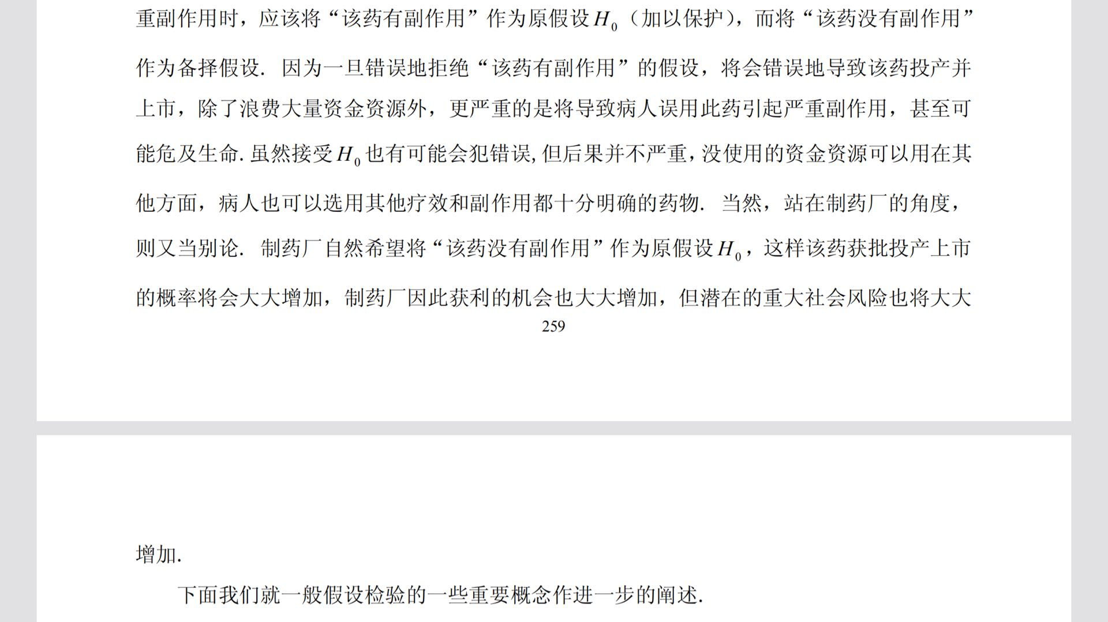

Slide 37
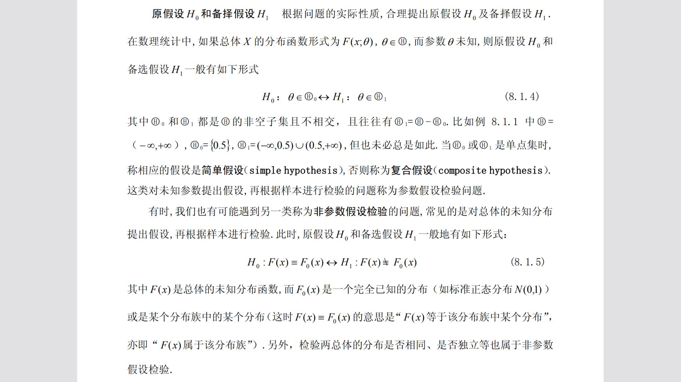

Slide 38
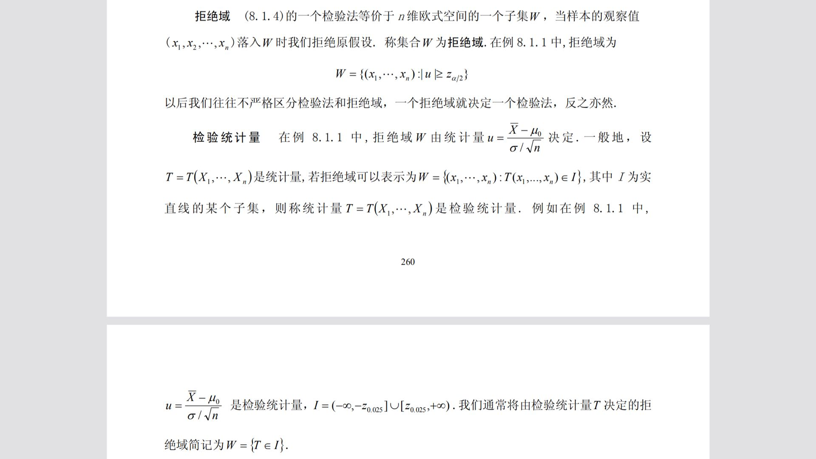

Slide 39
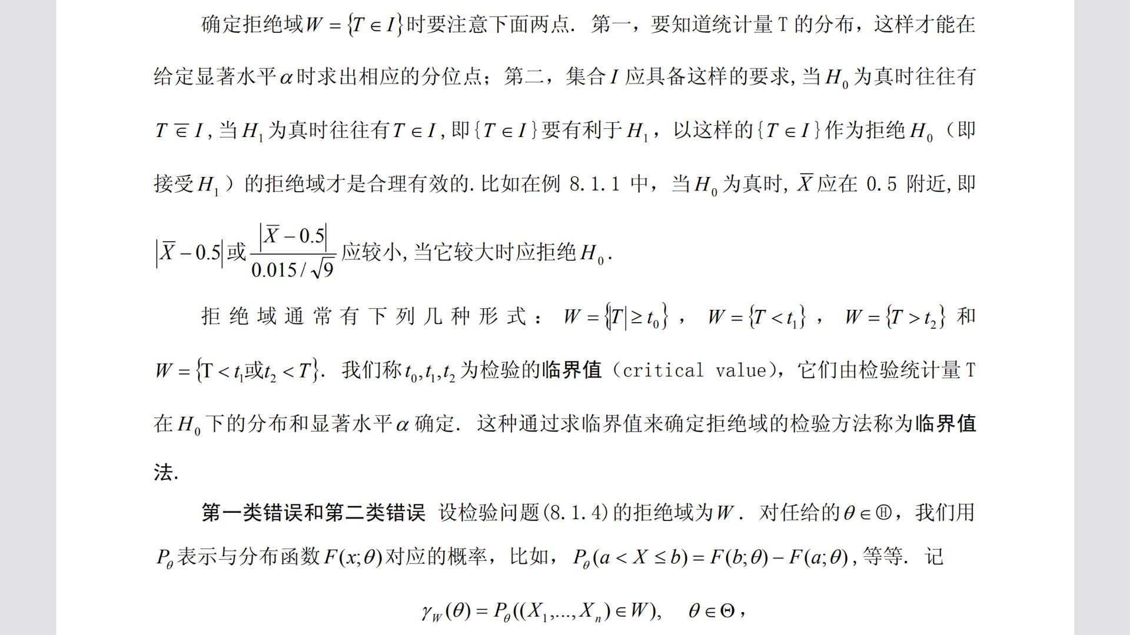

Slide 40
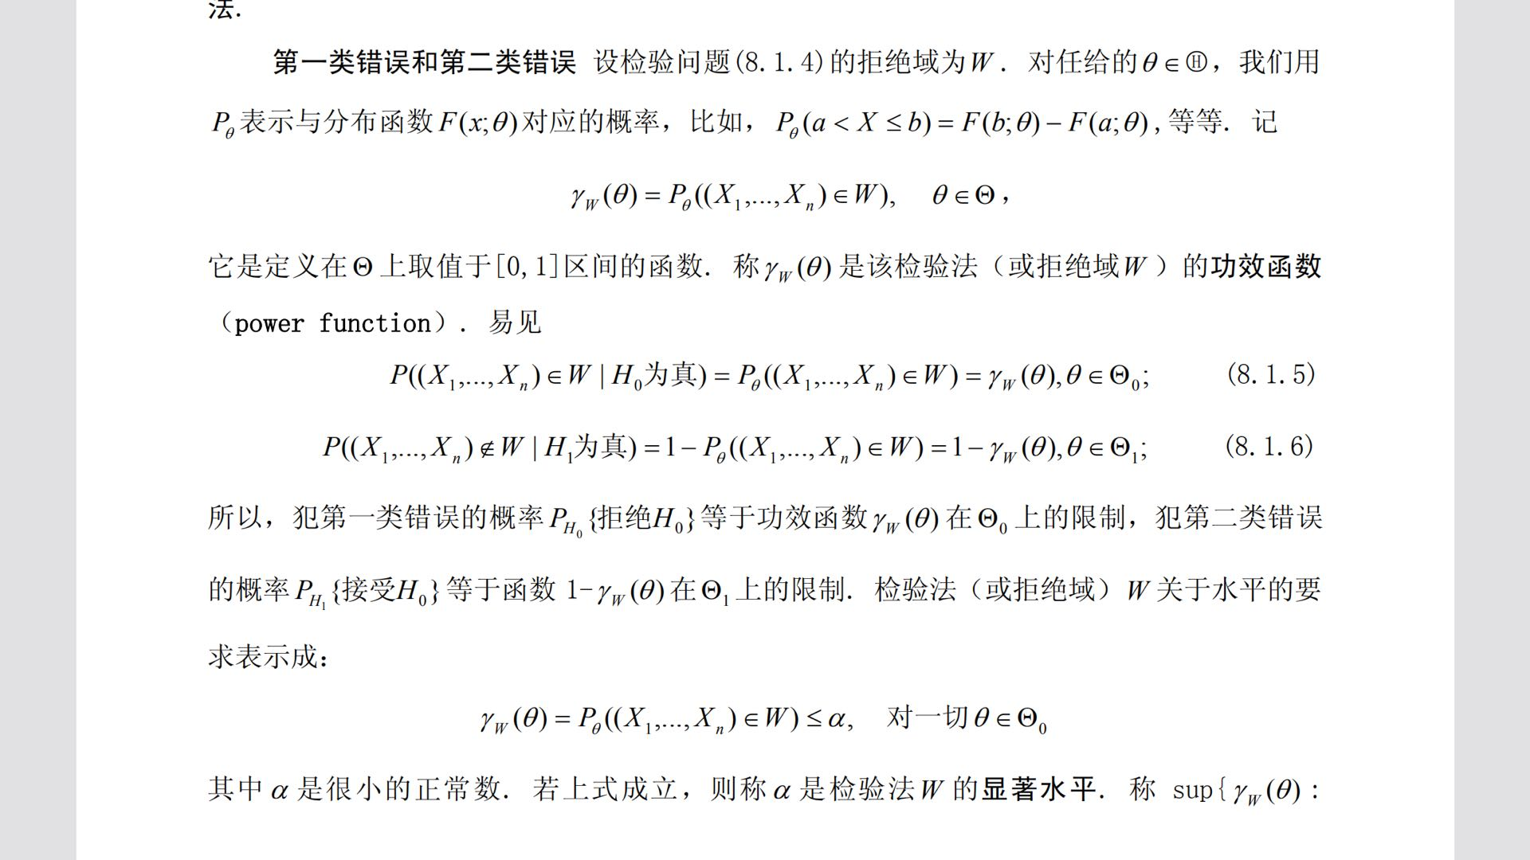

Slide 41
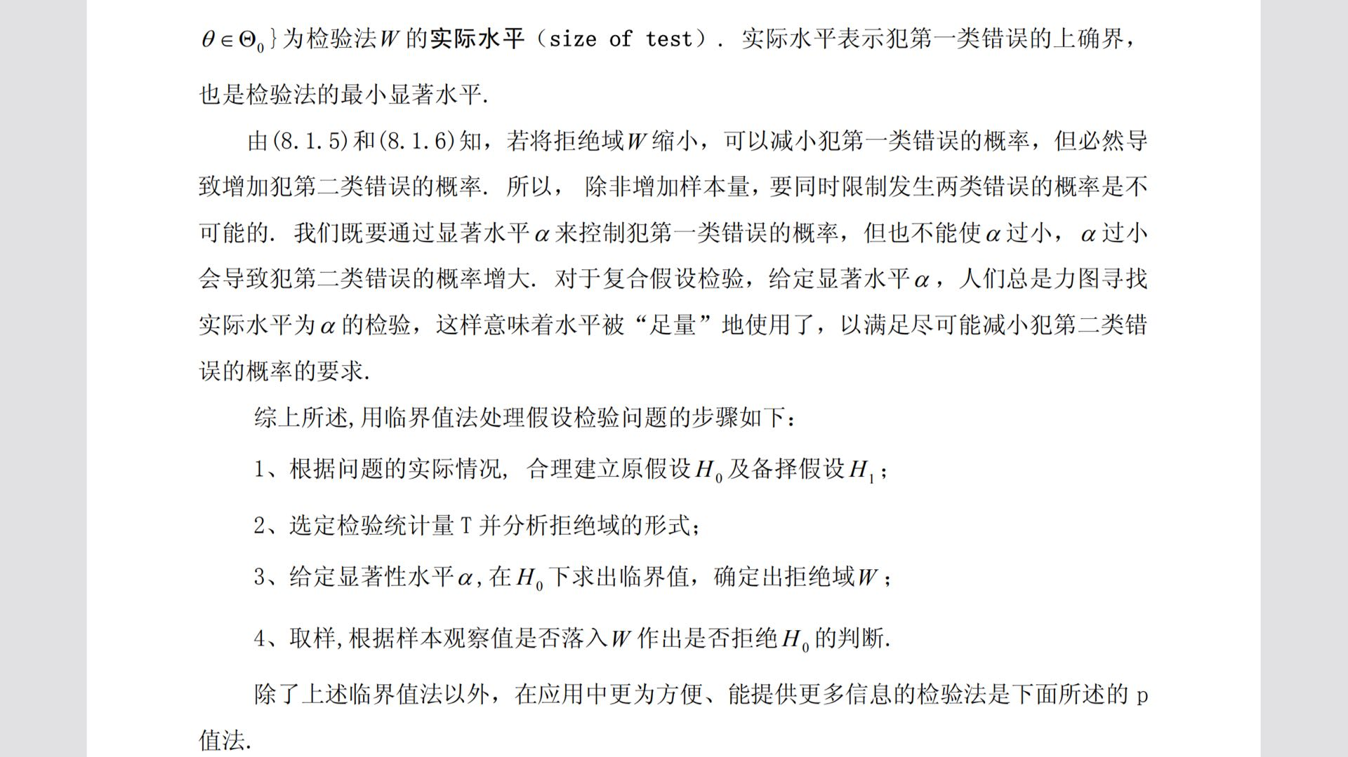

Slide 42
基本思想
通过大量实践，
人们对小概率事件(即一次试验中
发生的概率很小的事情 ）总结出一条原理：
小概率事件在一次试验中几乎不会发生。
并称此为实际推断原理，
其为判断假设的根据。
在假设检验时，
若一次试验中小概率事件发生了,
就认为是不合理的。
小概率事件在一次试验中发
生的概率记为α，一般取
在假设检验中,称α为显著水平、检验水平。

Slide 43
基本步骤
1、提出原假设H₀ ，确定备择假设H₁ ；
2、构造分布已知的合适的统计量；
3、由给定的检验水平α，求出在H₀成立的条件下的
临界值（上侧α分位数，或双侧α分位数）；
4、计算统计量的样本观测值，如果落在拒绝域内，
则拒绝原假设，否则，接受原假设。

Slide 44
假设检验的两类错误
实际情况
决 定
H₀为真
H₀不真
拒绝H₀
第一类错误
正确
接受H₀
正确
第二类错误
犯两类错误的概率:
P{拒绝H₀|H₀为真}= ,
P{接受H₀|H₀不真}= .
显著性水平 为犯第一类错误的概率.

Slide 45
第一类错误（弃真错误）——原假设H₀为真，而检验
结果为拒绝H₀；记其概率为α，即
P{拒绝H₀|H₀为真}= α
检验水平
第二类错误（取伪错误）——原假设H₀不符合实际，
而检验结果为接受H₀；记其概率为β，即
P{接受H₀|H₀为假}= β
希望：犯两类错误的概率越小越好，但样本容量一定
的前提下，不可能同时降低α和β。
原则：保护原假设，即限制α的前提下，使β尽可能的小。
注意：“接受H₀”，并不意味着H₀一定为真；“拒绝H₀”
也不意味着H₀一定不真。

Slide 46
当样本容量n固定时，一类错误概率的减少导致 另一类错误概率的增加.要同时降低两类错误,必须增加样本容量.
在统计学中,通常控制犯第一类错误的概率.一般事先选定一个数α,(0<α<1),要求犯第一类错误的概率≤α.
显著性检验：
只对犯第一类错误的概率加以控制，
而不考虑犯第二类错误的概率。
P{拒绝 | 为真}
称 为显著性水平，
一般取0.05，0.1，0.01。
可以说备择假设显著地成立，不能说原假设显著地成立。

Slide 47
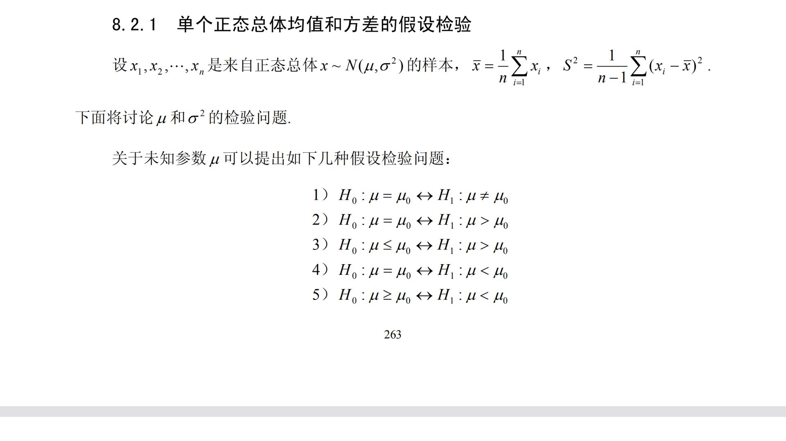

Slide 48
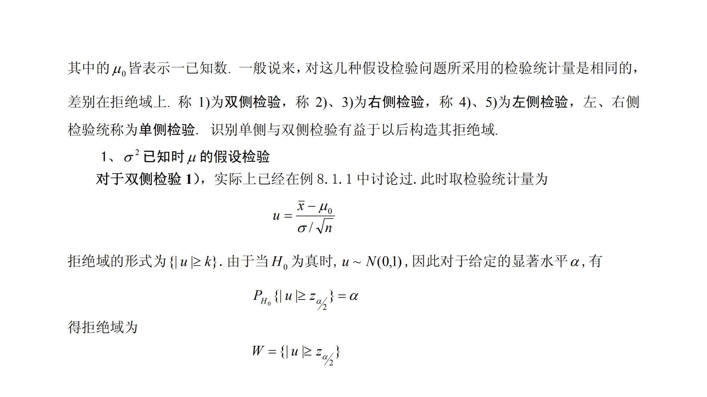

Slide 49
φ(x)
P(|Z|>z_{α/2})=α
u检验
α/2
α/2
- z_{α/2}
z_{α/2}
X
拒绝域
接受域
拒绝域
双侧统计检验

Slide 50
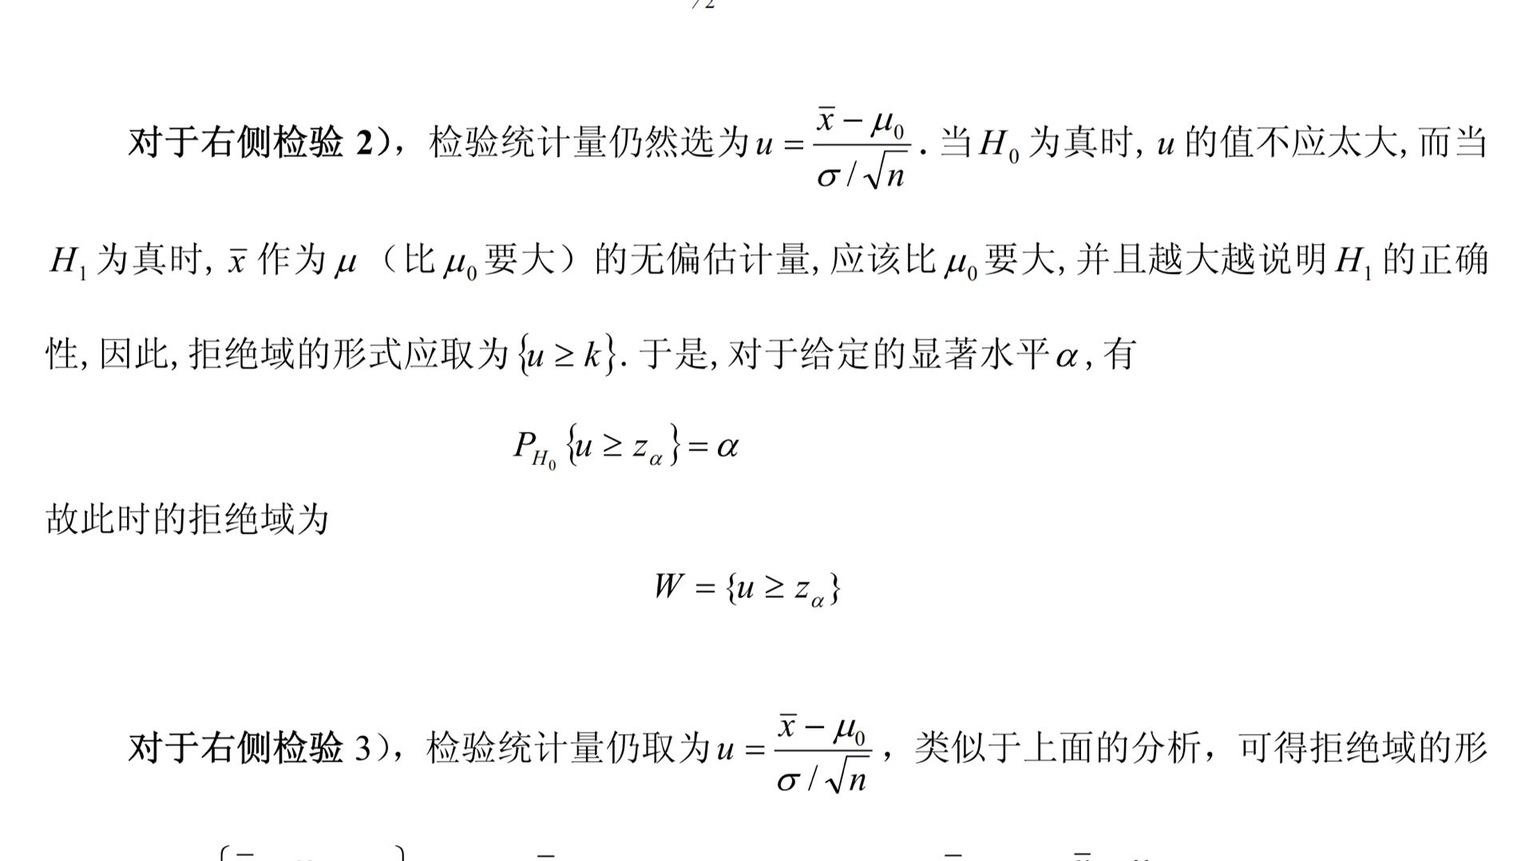

Slide 51
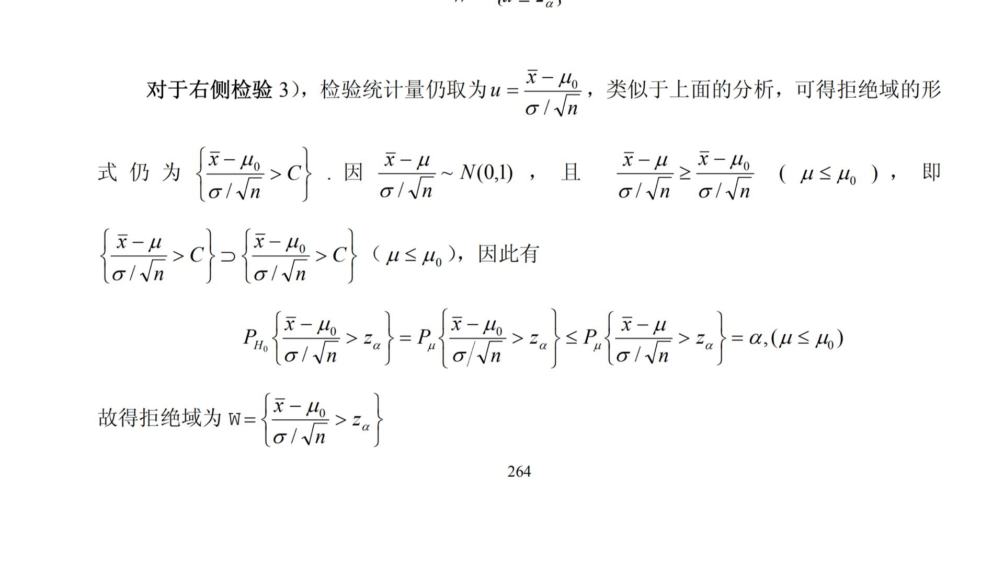

Slide 52
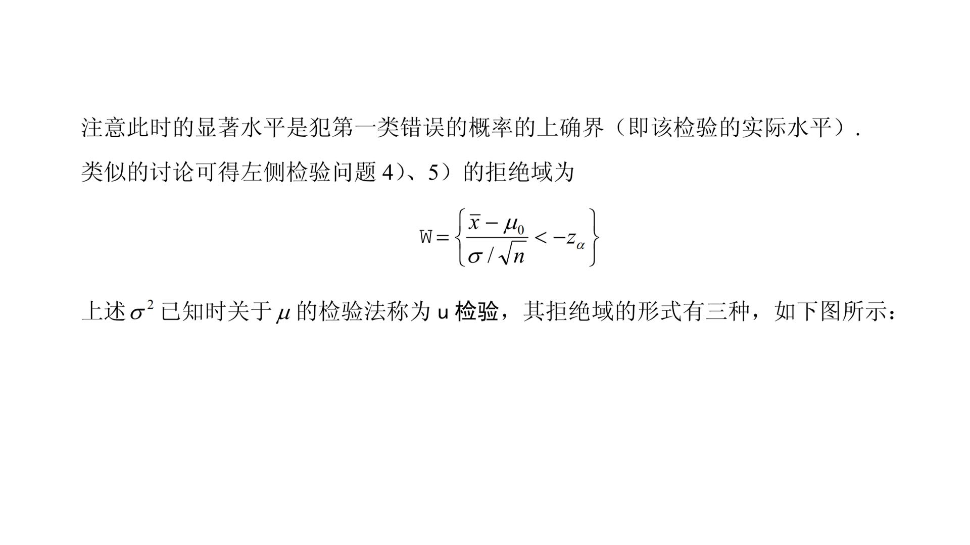

Slide 53
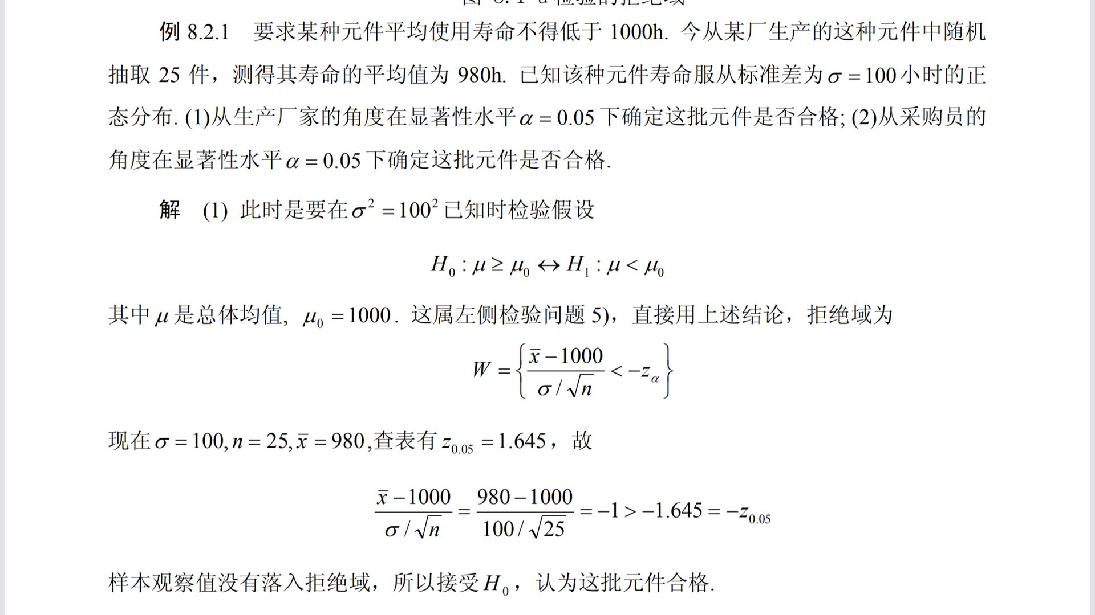

Slide 54
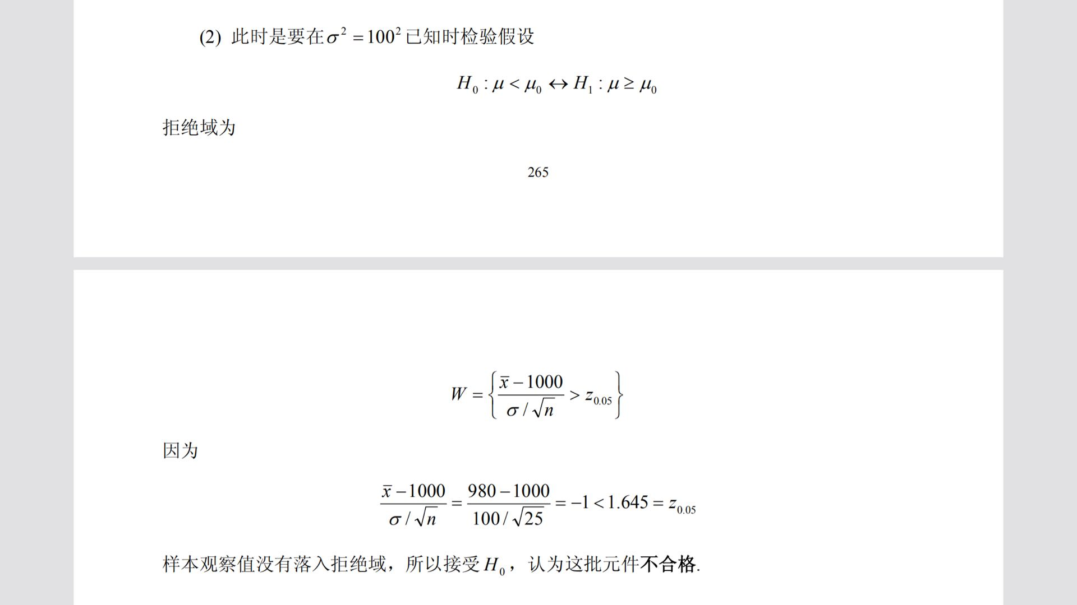

Slide 55
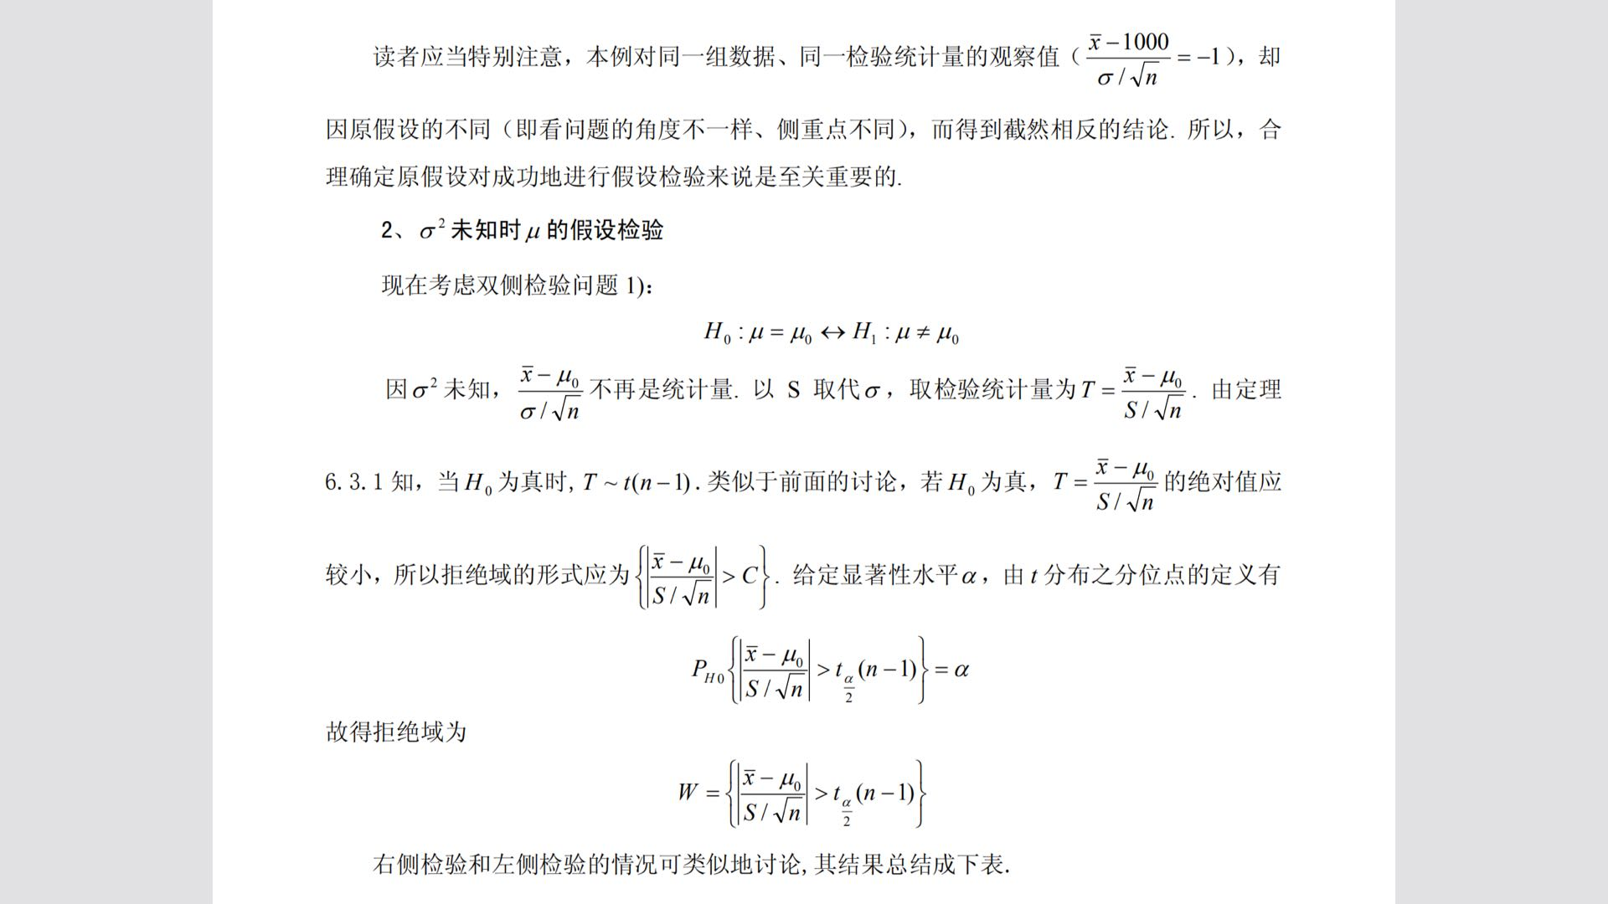

Slide 56
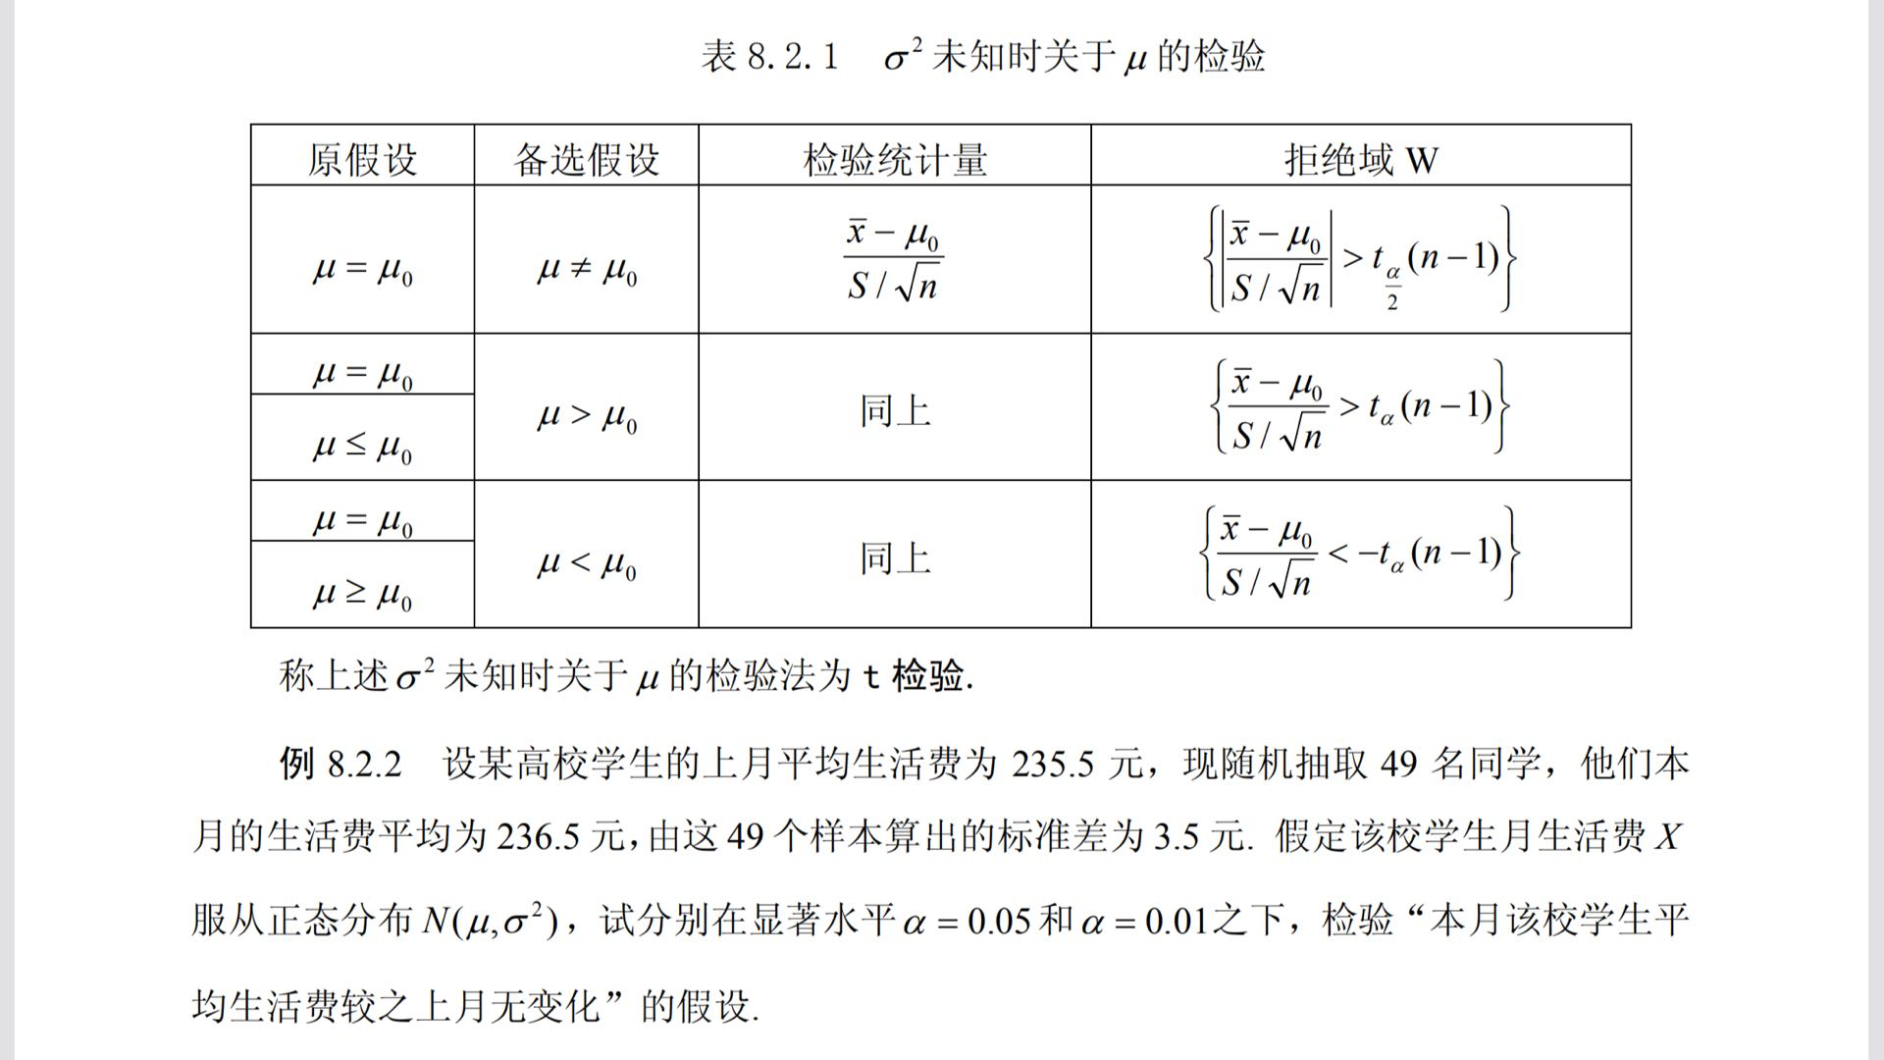

Slide 57
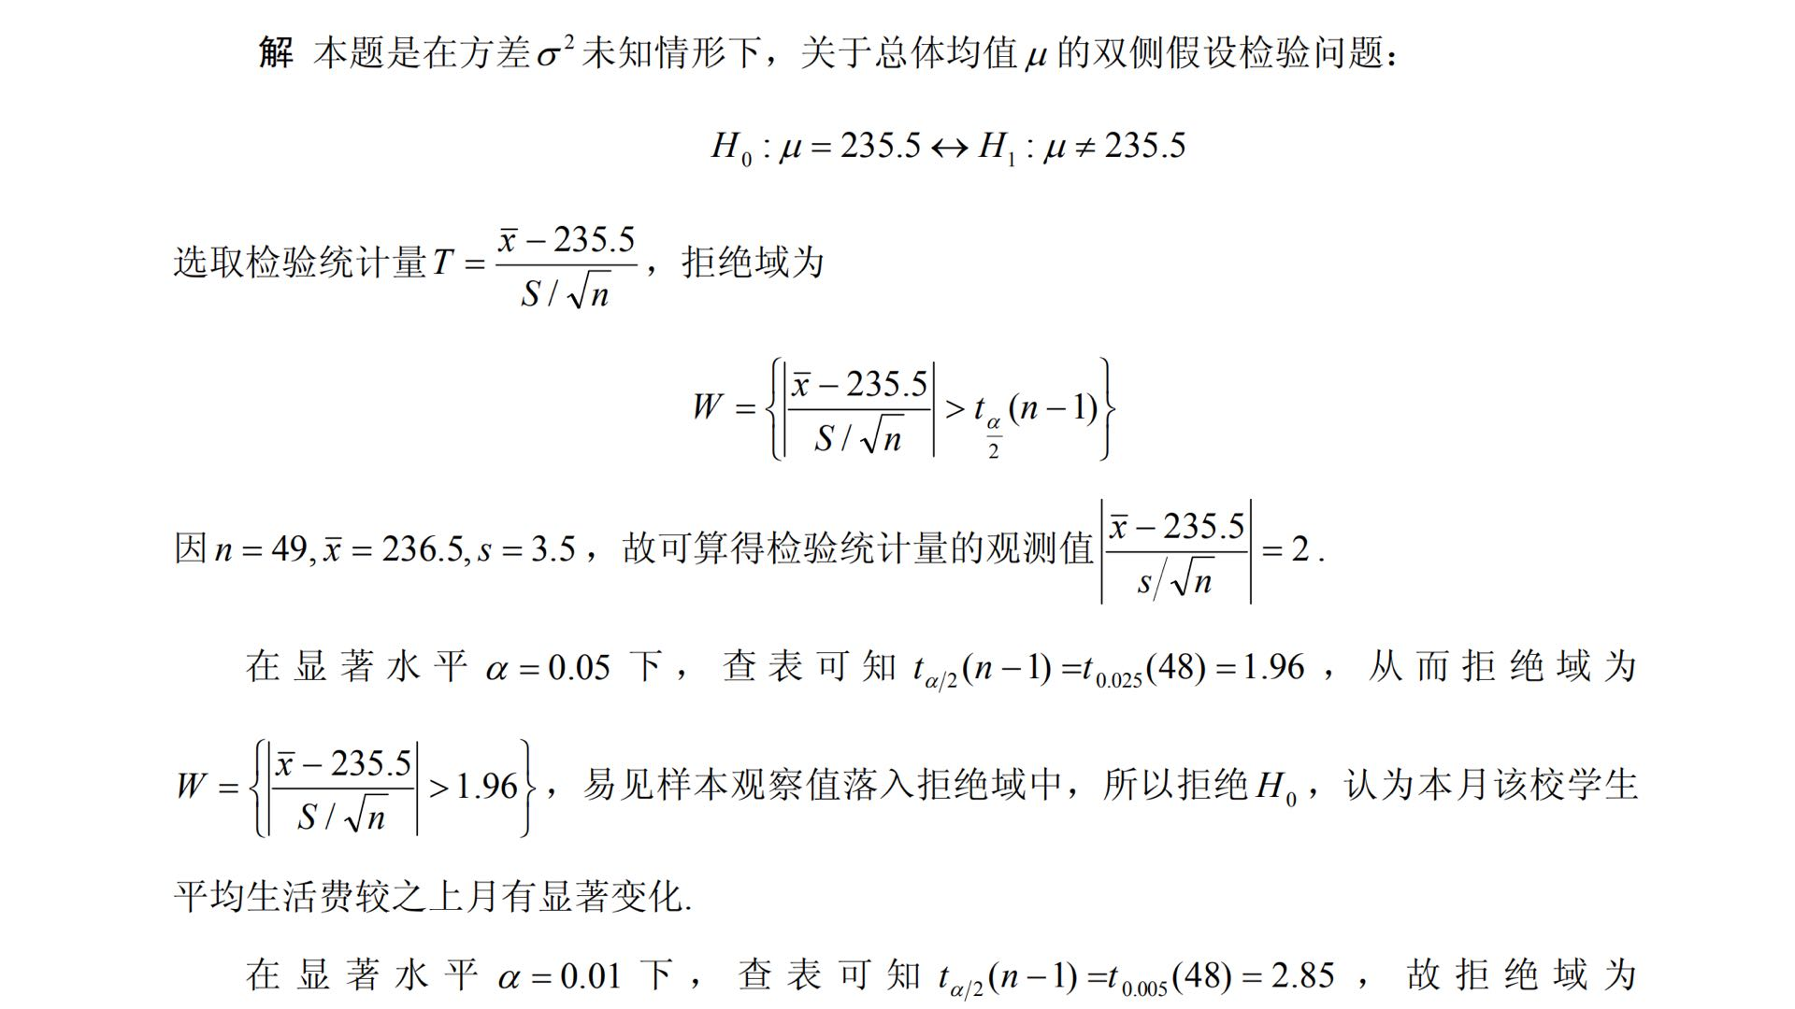

Slide 58


